Slide 1


Trzebiński szlak kultury żydowskiej i holokaustu
Informacje dla turystów
Trzebinia 2013

Slide 2
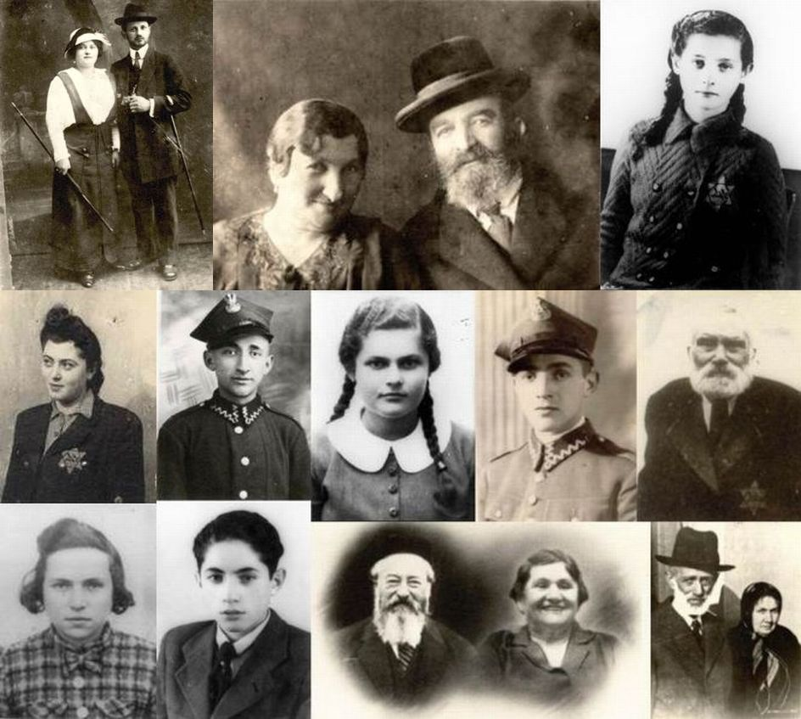
Trzebińscy Żydzi
Żydzi zamieszkiwali Trzebinię już od XVI w., ale w znacznej ilości napłynęli na te tereny w XVIII stuleciu. W 1910 roku przeprowadzono spis ludności, który wykazał, że w Trzebini-mieście na 1.245 mieszkańców zamieszkuje 892 Żydów (co stanowiło 71,6%), zaś w Trzebini-wsi na 2.596 mieszkańców tylko 157 osób to Żydzi (co stanowiło 6%). Żydzi lokowali się głównie w centrum miasta, a znaczna ich część zajmowała się handlem. Byli oni wówczas bardzo znaczącą grupą społeczną – zasiadali w Radzie Miejskiej i pełnili funkcje burmistrzów. Wśród izraelitów szczególnie zasłużonych dla Trzebini i okolic był Burmistrz Izrael Mandelbaum, który w 1928 roku – w trosce o wygląd miasta – ofiarował z własnej cegielni 350 000 sztuk cegieł na budowę katolickiego kościoła parafialnego pod wezwaniem Piotra i Pawła. Ponadto, w roku 1922 wsparł finansowo odbudowę krakowskiego Wawelu – o czym do dzisiejszego dnia przypomina pamiątkowa cegiełka w okalającym obiekt murze obronnym.
W okresie międzywojennym społeczność żydowska tworzyła na terenie Trzebini odrębną enklawę. Żydzi posiadali na ziemi trzebińskiej własne ośrodki kultu religijnego – synagogę „Szul” oraz bożnicę kupiecką (istniejącą do dzisiaj przy ul. Piłsudskiego), własny cmentarz (przy obecnej ul. Słowackiego), odrębną bibliotekę oraz stowarzyszenia i organizacje (np. Wyższą Szkołę Rabinacką Dov Berisch Weinfelda, Bractwo Pogrzebowe „Chewra Kadisza”, towarzystwo pomocy chorym „Bikur Cholin” czy Żydowskie Towarzystwo Biblioteki i Czytelni „Nadzieja”).
Wzajemne stosunki ludności żydowskiej i katolickiej układały się zazwyczaj poprawnie. Żydzi zachowali o Trzebini dobre wspomnienia. W wydanych w Izraelu publikacjach używają wobec tej miejscowości określenia „nasze małe miasto” oraz podkreślają doniosłą rolę , jaką odgrywała na tym terenie społeczność żydowska. Podkreślają też fakt, że w Trzebini „od setek lat Żydzi mieszkali dom przy domu obok Polaków i łączyły ich przyjazne stosunki”.
Wybuch II wojny światowej oraz dążenie hitlerowskiego okupanta do eksterminacji narodu żydowskiego spowodowały, że z terytorium Trzebini zniknęli Żydzi – w większości zgrupowani w budynkach starej Gazowni, a następnie wywiezieni do obozu koncentracyjnego Auschwitz - Birkenau. Po II wojnie światowej, ocaleli z holokaustu miejscowi Żydzi założyli Komitet Obywateli Trzebini w Izraelu.

Slide 3

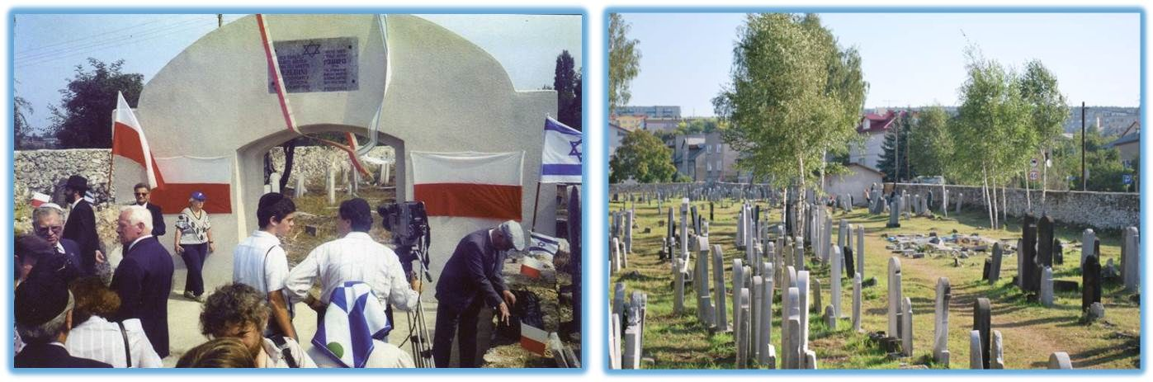
Cmentarz żydowski w Trzebini
(wejście od obecnej ulicy Słowackiego)
Wejście na cmentarz żydowski – fragment dawnej koszerni (domu pogrzebowego) – podczas uroczystości ku czci ofiar holokaustu z udziałem dawnych żydowskich obywateli Trzebini oraz władz miejskich – 13 .08.1990.
Wędrówkę szlakiem kultury żydowskiej i holokaustu rozpoczynamy od cmentarza żydowskiego (kirkutu), zlokalizowanego przy ul. Słowackiego.
Zainteresowani zwiedzeniem nekropolii muszą się uprzednio skontaktować telefonicznie z Panem Andrzejem Kostką, społecznym opiekunem tego zabytku (telefony udostępnione za jego zgodą): komórka: 517572143, stacjonarny: (32) 6121-486.

Slide 4
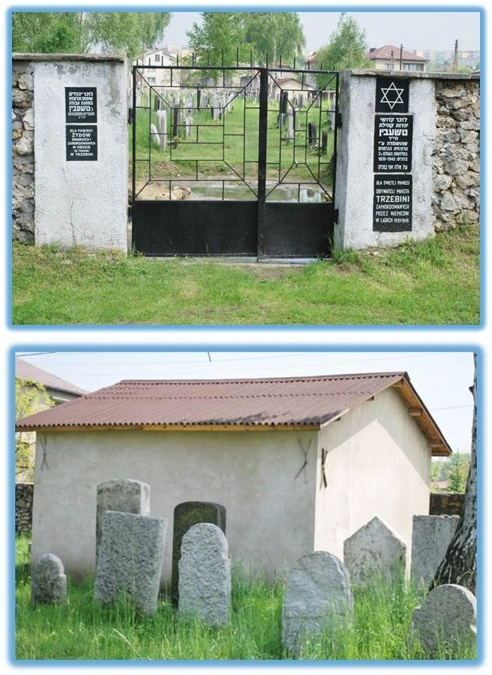
Historia cmentarza
Cmentarz żydowski w Trzebini, istnieje oficjalnie od 1815 roku, ale najstarszy grób - z zachowanym jedynie imieniem Szymon - pochodzi z 1780 r. Teren cmentarza zachował się w granicach z 1939 roku. Obiekt ma kompozycję kwaterową. Na nowej części cmentarza, po lewej stronie od bramy wejściowej jest kwatera przeznaczona dla kobiet, a po prawej kwatera dla mężczyzn. W załamaniu muru przed ohelem zaczyna się stara cześć cmentarza. Ohel (hebr. namiot) to niewielki murowany grobowiec, posiadający najczęściej kształt prostopadłościanu oraz wyposażony w drzwi i okienka. Jednakże w trzebińskim ohelu (zdjęcie u dołu) nie ma okienek, a jedynie drzwi wejściowe. Na starej części cmentarza znajdują się najbardziej interesujące macewy, jednakże w tej części nie jest zachowany podział na część kobiecą i męską. W 1902 roku cmentarz ogrodzono kamiennym murem z bramą od strony południowej. Wspomniana brama stanowiła jednocześnie wejście do obecnie nieistniejącego Domu Pogrzebowego (Domu Oczyszczenia - Bet Tahara) i kilka lat temu również przestała istnieć. Tablice z tej bramy przeniesiono wówczas na kolumny wejściowe (fotografia u góry). Po prawej stronie u góry kolumny umieszczona jest gwiazda Dawida, a pod nią tekst w języku hebrajskim i jego polskie tłumaczenie: "Dla świętej pamięci Obywateli Miasta Trzebini zamordowanych przez Niemców w latach 1939-1945". Na kolumnie wejściowej od strony wewnętrznej zamontowano odrestaurowaną tablicę (która niegdyś ulęgła rozbiciu) z analogicznym napisem. Na kolumnie po lewej stronie dwie tablice współczesne - w języku hebrajskim i polskim - o treści: "Dla pamięci Żydów zmarłych i zamordowanych w obozie za torami w Trzebini". Na cmentarzu zachowało się około 800 macew oraz mogiła zbiorowa, kryjąca szczątki Żydów pomordowanych w obozie za torami. W ostatnich latach nad mogiłą wzniesiono pomnik. Ostatni pochówek na trzebińskim kirkucie - Dawida Eli Markowicza - odbył się w 1942 r

Slide 5
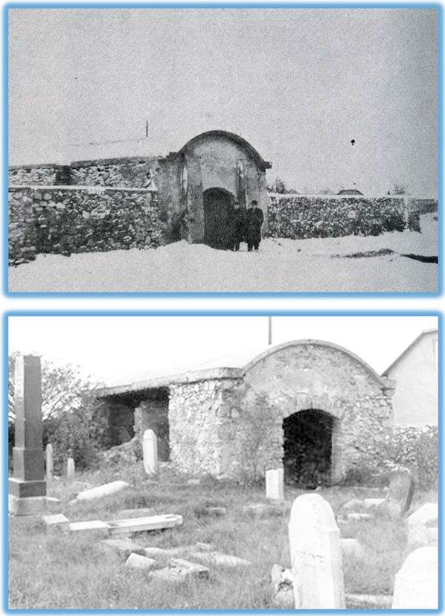
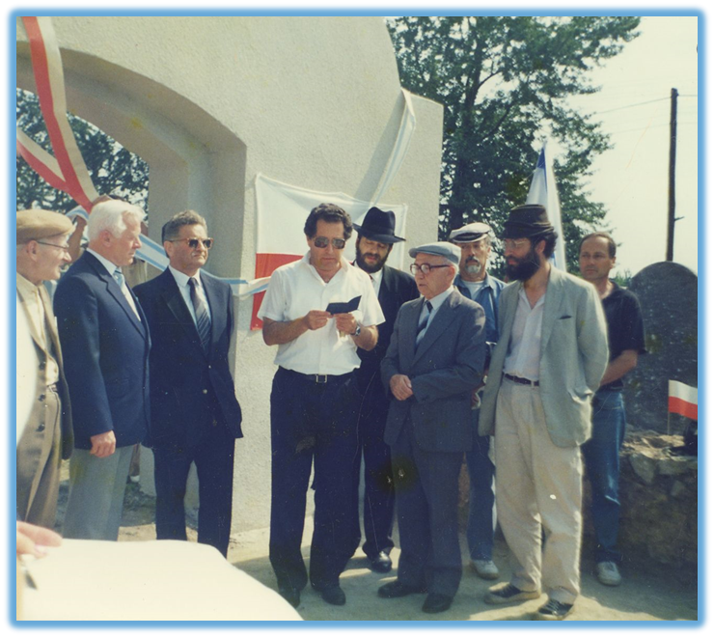
Wejście na teren nekropolii
– dawniej i obecnie
Wejście na cmentarz żydowski – wygląd pierwotny i obecny. Współczesną fotografię wykonano podczas uroczystości ku czci ofiar holokaustu z udziałem dawnych żydowskich obywateli Trzebini oraz władz miejskich, w dniu 13 sierpnia 1990 roku. W stosunku do cmentarzy żydowskich były również używane nazwy kirkut, kirchof oraz kierkof – wywodzące się od niemieckiej nazwy der kirchof.

Slide 6
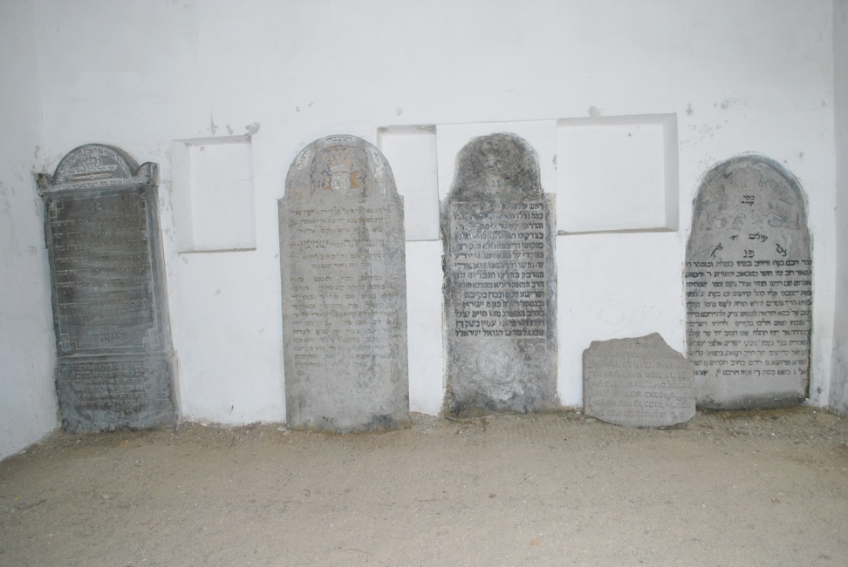
Trzebiński ohel
Macewy w Trzebińskim ohelu
Warto przez chwilę
Zatrzymać się w ohelu
W Trzebini w ohelu pochowani są (kolejno od lewej strony):
Abraham Lewi, syn Chaima
(nr grobu 238),
Mosze Jona Lewi, syn Szymona
(nr grobu 237) – był rabinem i jednocześnie pierwszym przewodniczącym gminy żydowskiej w Trzebini
Chaim Kluger
(nr grobu 236) – w pocz. XIX wieku był Burmistrzem Trzebini
Izrael Kluger, syn Chaima
(nr grobu 235).
Wszyscy spoczywający na terenie trzebińskiego ohelu byli cadykami - tak w judaizmie określa się charyzmatycznych przywódców religijnych, uważanych powszechnie za pośredników między Bogiem i ludźmi. Zazwyczaj tytułuje się ich "rebe".

Slide 7
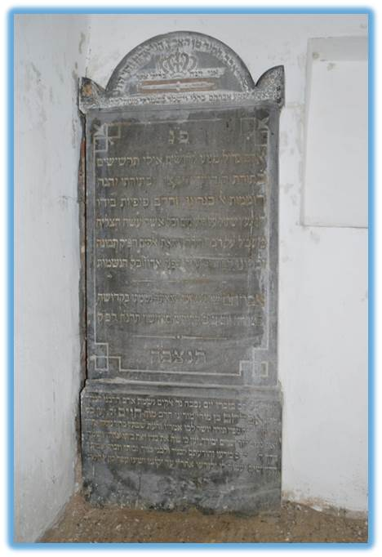
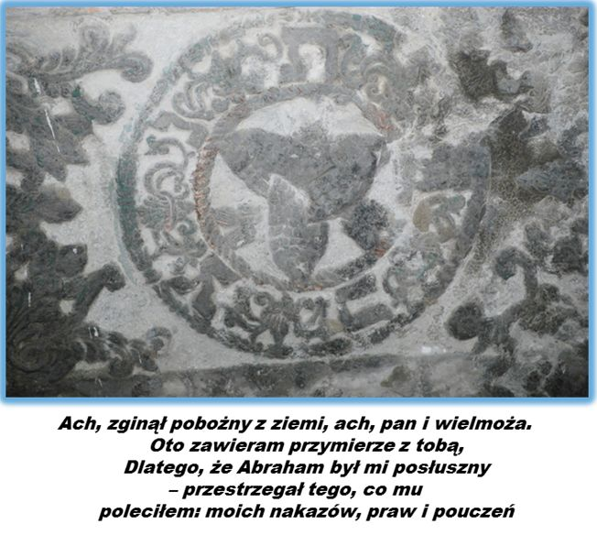
Macewy w ohelu
Macewa – to kamienna płyta umieszczona pionowo, w celu oznaczenia grobu osoby zmarłej.
Poniżej fragment macewy w ohelu należącej do burmistrza Trzebini Chaima Klugera
Macewa Abrahama Lewi w górnej części – pod koroną, na złoconej tacy – przedstawiono nóź do obrzezania, co wskazuje, że zmarły był Mohelem

Slide 8
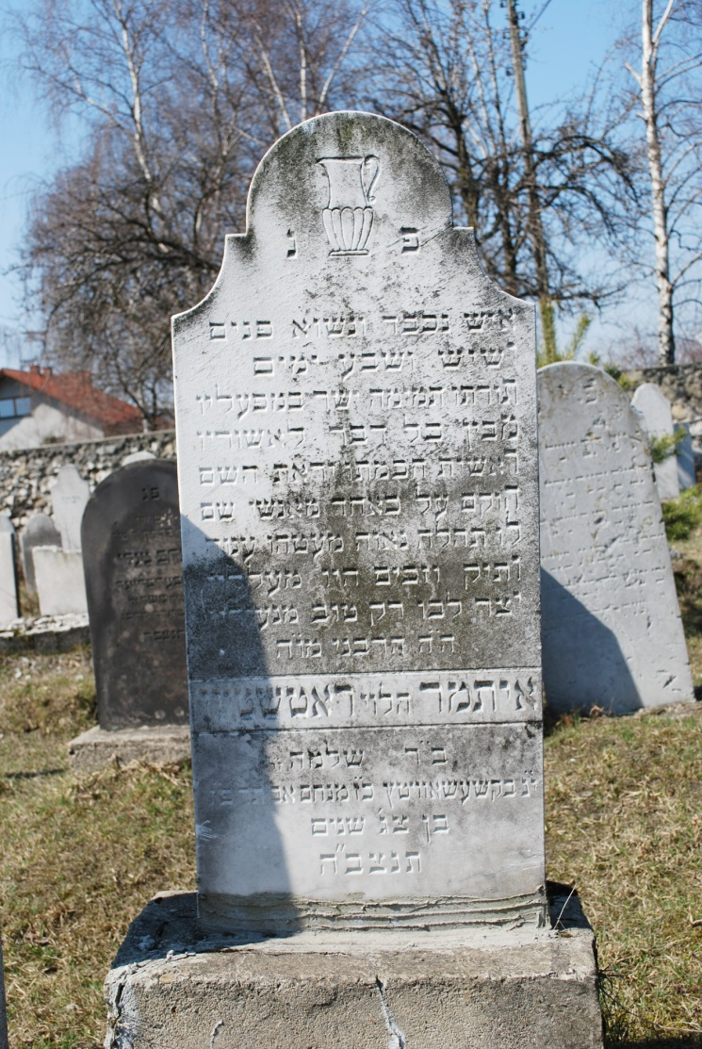
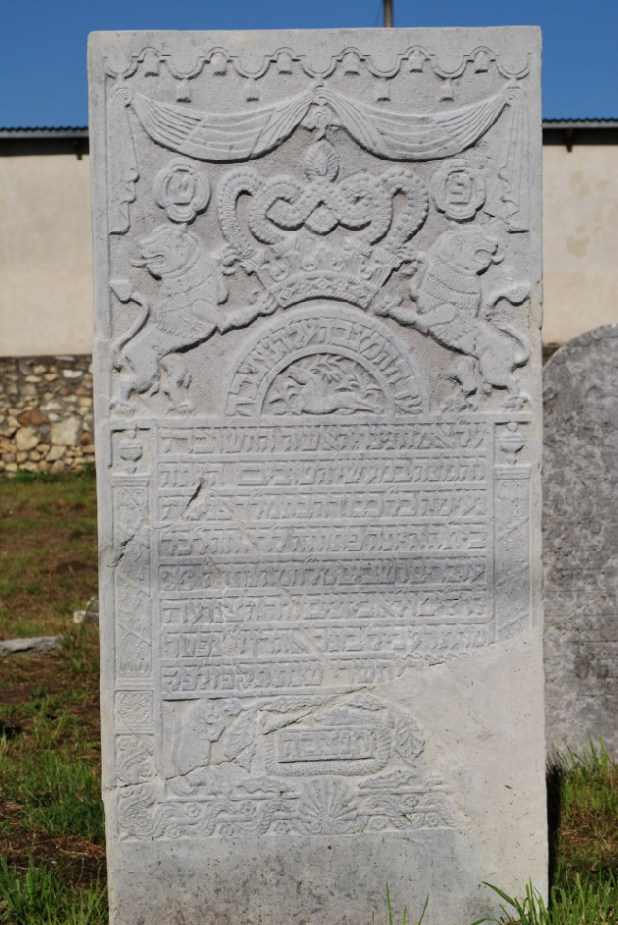
Najpiękniejsze nagrobki 1
Dzban informuje o tym, że w tym grobie spoczywa lewita, czyli pomocnik kapłana), osoba bardzo szanowana w społeczeństwie żydowskim
Macewa Racheli, córki Abrahama,
Zmarłej w 1836 roku. U dołu po lewej stronie widoczna jest wiewiórka gryząca orzech mądrości, co wskazuje, że zmarła była bardzo mądrą kobietą

Slide 9
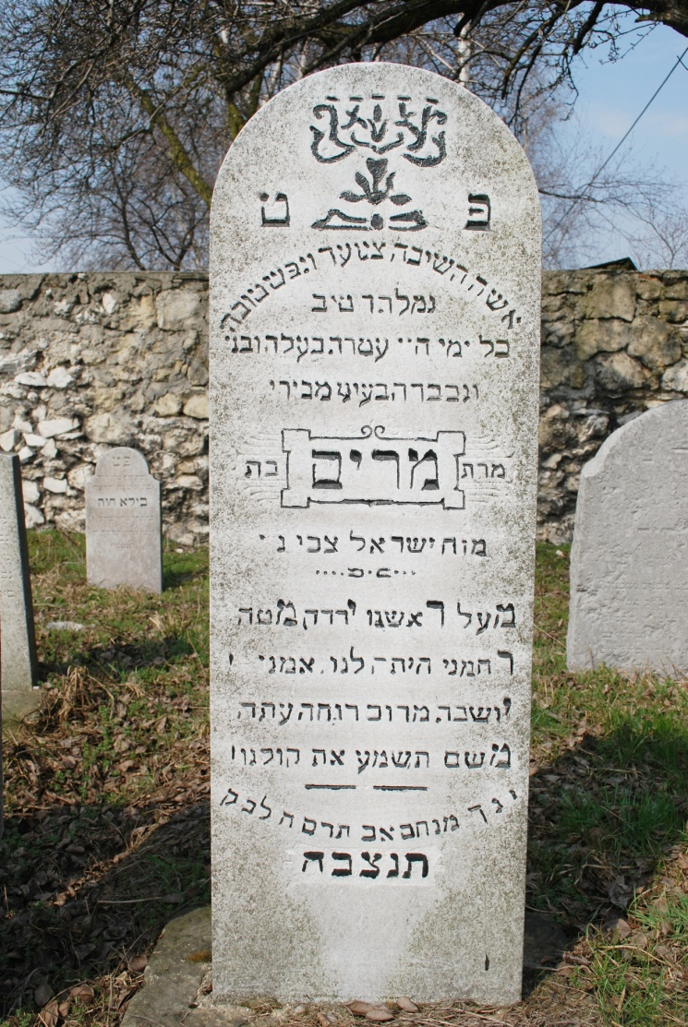
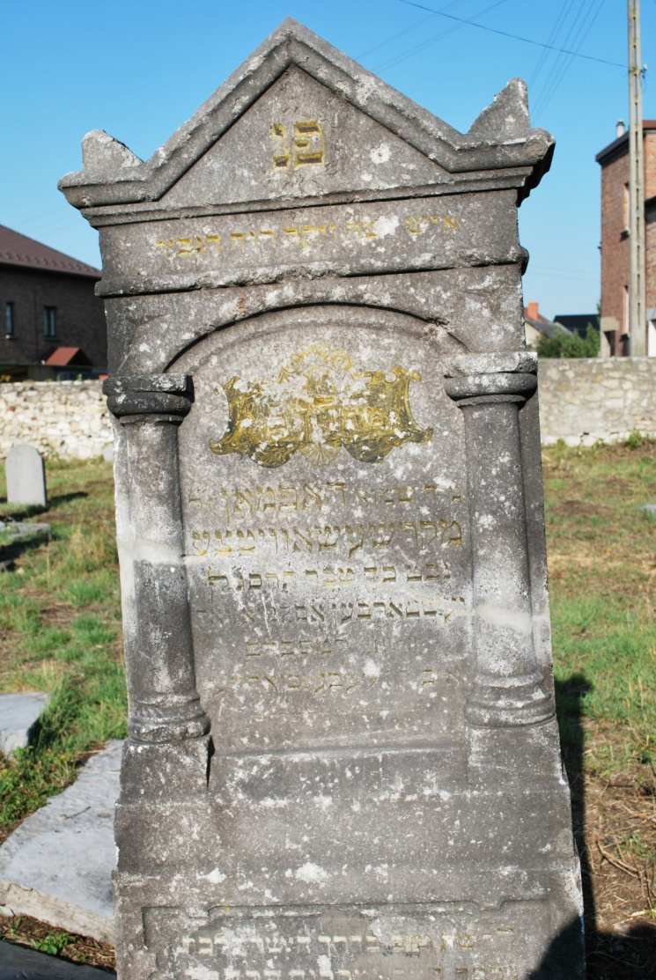
Najpiękniejsze nagrobki 2
Zgaszone świece uwidocznione na macewie wskazują, że w tym grobie spoczywa kobieta.
Na cmentarzu w Trzebini kobiety są pochowane zazwyczaj w lewej jego części – licząc od bramy wejściowej.
Przykład nagrobka z dodrze zachowaną oryginalną kolorystyką

Slide 10
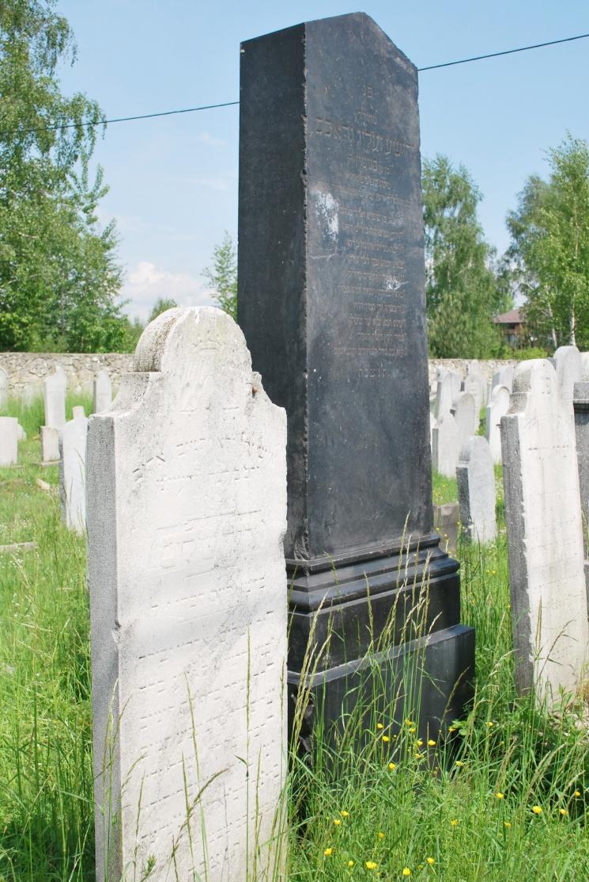
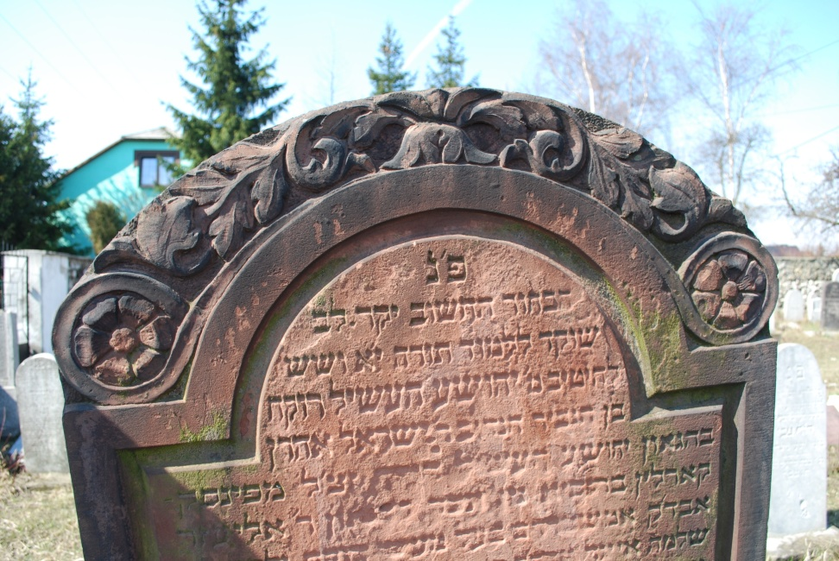
Najpiękniejsze nagrobki 3
Czarny nagrobek Ihoszua Grossa pochodzącego z Krzeszowic, zmarłego w 1935 roku.
Jest to najwyższy nagrobek na trzebińskim cmentarzu 285 cm
Przykład nagrobka w stylu Art Déco

Slide 11
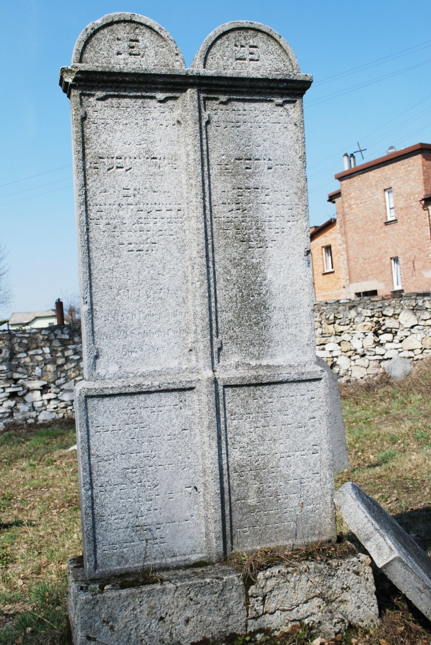
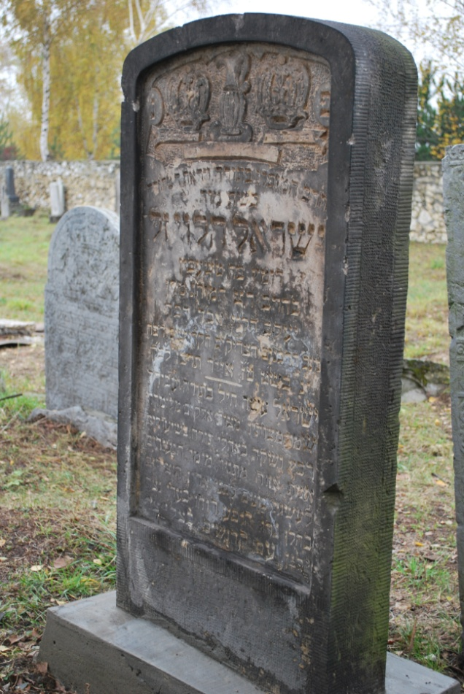
Najpiękniejsze nagrobki 4
Jedyny na trzebińskim cmentarzu nagrobek małżeński – Amalii i Eliasa Werberów (wysokość 204 cm)
Nagrobek lewity (pomocnika kapłana)

Slide 12
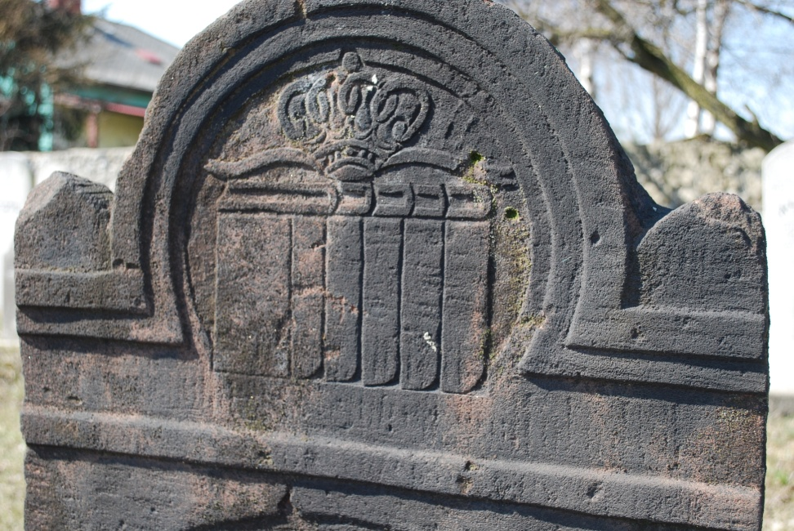
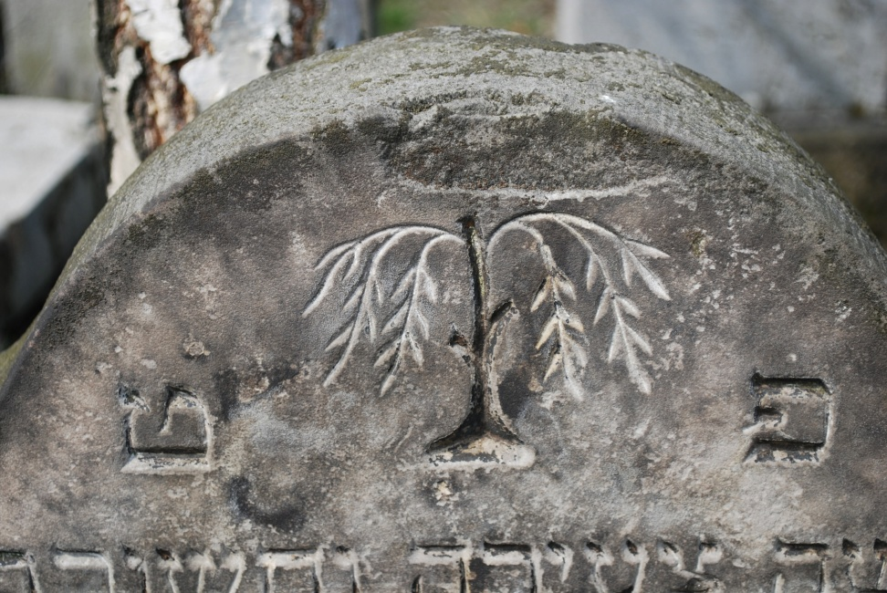
Symbolika macew 1
Drzewo z opuszczonymi gałęziami – symbol żałoby – ten typ płaskorzeźby można odnaleźć po lewej stronie trzebińskiego cmentarza, czyli tam gdzie są pochowane kobiety. Tylko na jednym nagrobku zostało przedstawione jako złamane, co symbolizuje przerwane życie.
Księgi lub szafy z księgami – symbolizują grób rabina, uczonych i osób powoływanych do czytania tory oraz talmudu w synagodze. Na trzebińskim cmentarzu zachowały się wyryte zaledwie na dwóch lub trzech grobach

Slide 13
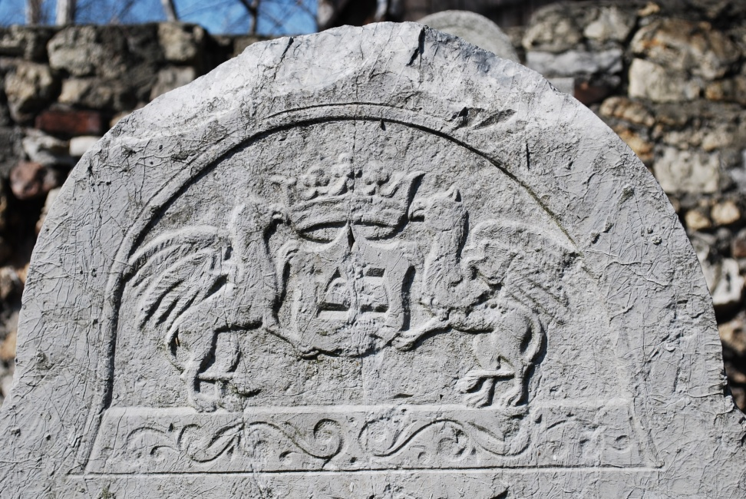
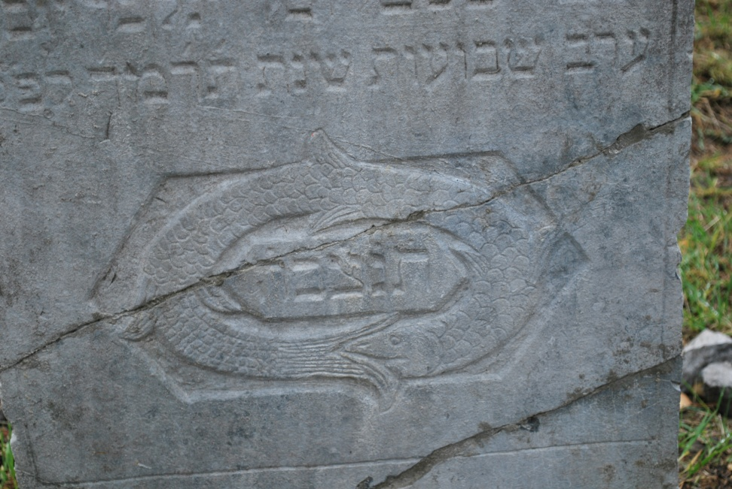
Symbolika macew 2
Gryfy, czyli lwy mające ptasie skrzydła trzymają tarczę herbową z literami pt. („tu ukryta”) – oznaczającymi, ze w grobie tym spoczywa kobieta
Lewiatan, czyli mityczny wąż morski, zjadający własny ogon

Slide 14
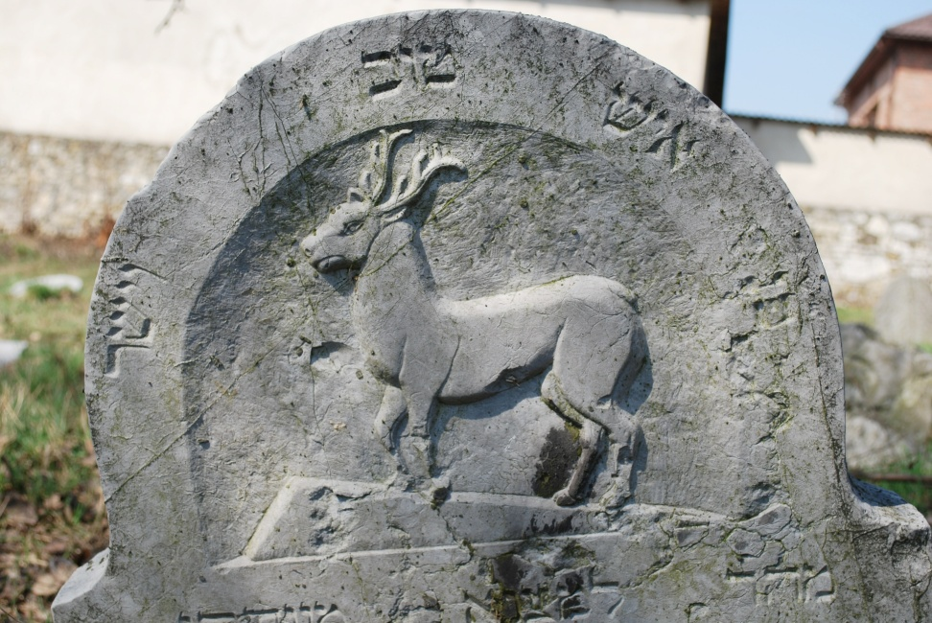
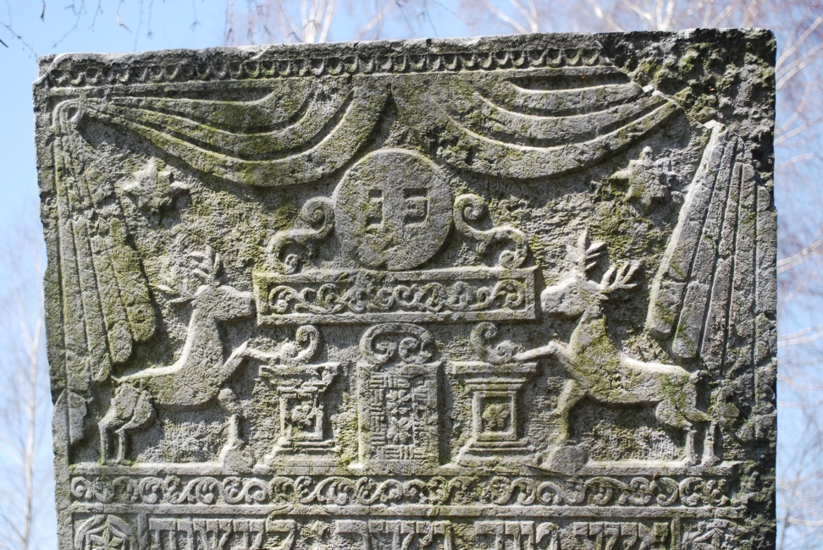
Symbolika macew 3
Dwa jelenie (osoba z plemienia naftalego), wsparte na bokach ołtarza, na którym stoi okrągła tarcza z literami PN (skrót od „tu pochowany” – w odniesieniu do mężczyzn). Po bokach kotara – oddzielająca świat żywych od zmarłych.
Jeleń – był symbolem szybkości i zręczności , a zarazem symbolicznym przedstawieniem osób z plemienia naftalego

Slide 15
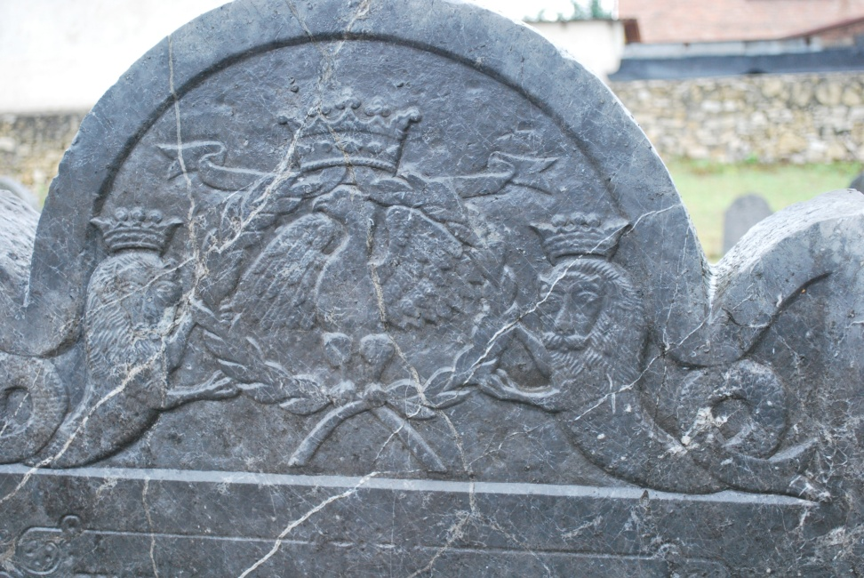
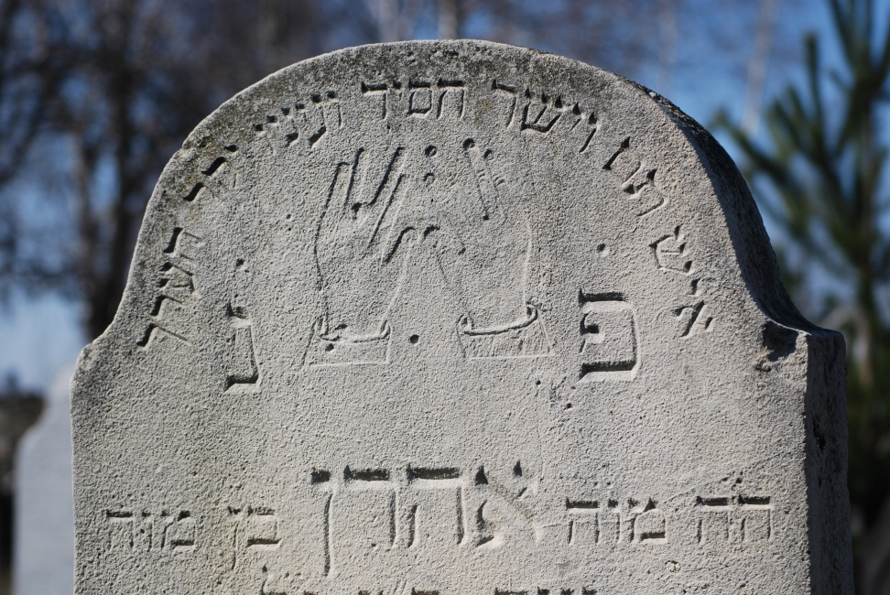
Symbolika macew 4
Macewa na trzebińskim cmentarzu żydowskim, z płaskorzeźbą przedstawiającą dwa rybo-lwy oraz orła, których głowy zwieńczają otwarte korony (ogółem trzy).
Ręce -W grobie, na którym uwidoczniono dłonie złożone w charakterystycznym geście błogosławieństwa spoczywa kapłan (Kohen). Żydzi uważali nekropolie za miejsca nieczyste, więc umieszczali groby kohenów w pobliżu wejścia na cmentarz – aby uchronić rodzinę kohenów od „skalania” bliskością innych zmarłych.
W Trzebini były dwa wejścia na cmentarz i dlatego Koheni są pochowani po prawej stronie przy wejściu na cmentarz oraz w środkowej części starego cmentarza, gdzie uprzednio była brama wejściowa.

Slide 16
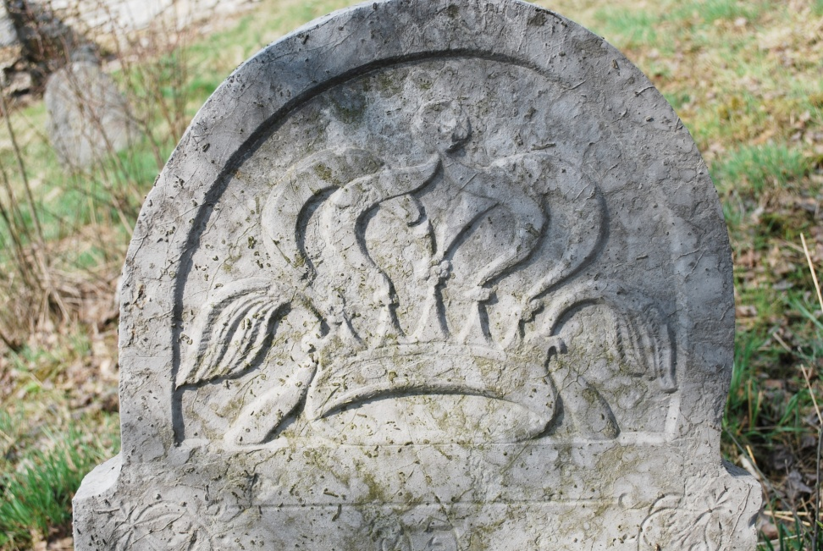
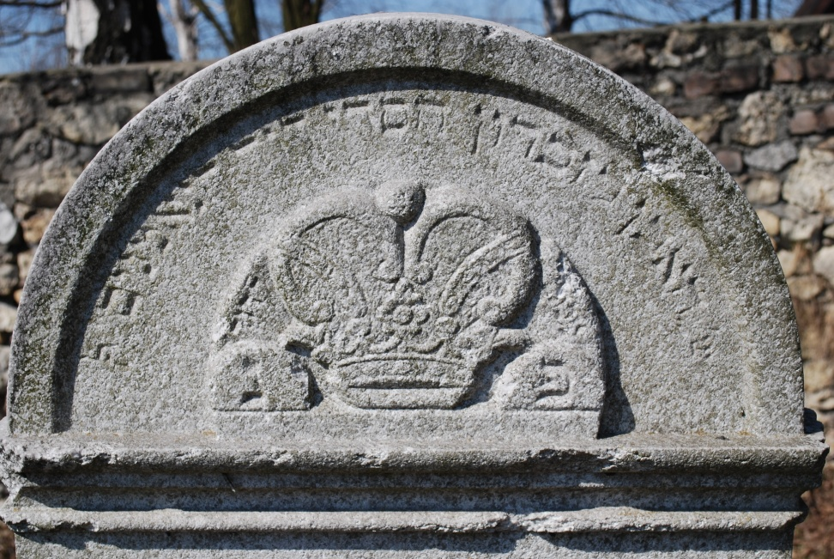
Symbolika macew 5
KORONA – po prawej stronie trzebińskiego cmentarza, tam gdzie są pochowani mężczyźni, na wielu nagrobkach jest korona. Symbolizuje ona głowę rodziny jak również pobożność i znajomość tory oraz innych pism związanych z religią. Jest tylko jeden nagrobek, na którym korona jest odwrócona – odnosi się ona do fragmentów trenów: „bowiem spadła korona naszego przywódcy” (th 5,16). Często na koronie wyryty jest napis „keter szem tow” – „korona dobrego imienia”. Jest to aluzja do cytatu talmudu: „są trzy korony: korona tory, korona kapłaństwa i korona królestwa, ale korona dobrego imienia jest ponad nimi”. Korony wykonane na macewach są zarówno typu otwartego, jak i zamkniętego (fotografia poniżej).
Skrzydlata korona (mężczyzna) - ze skrzydłami opuszczonymi na znak żałoby

Slide 17
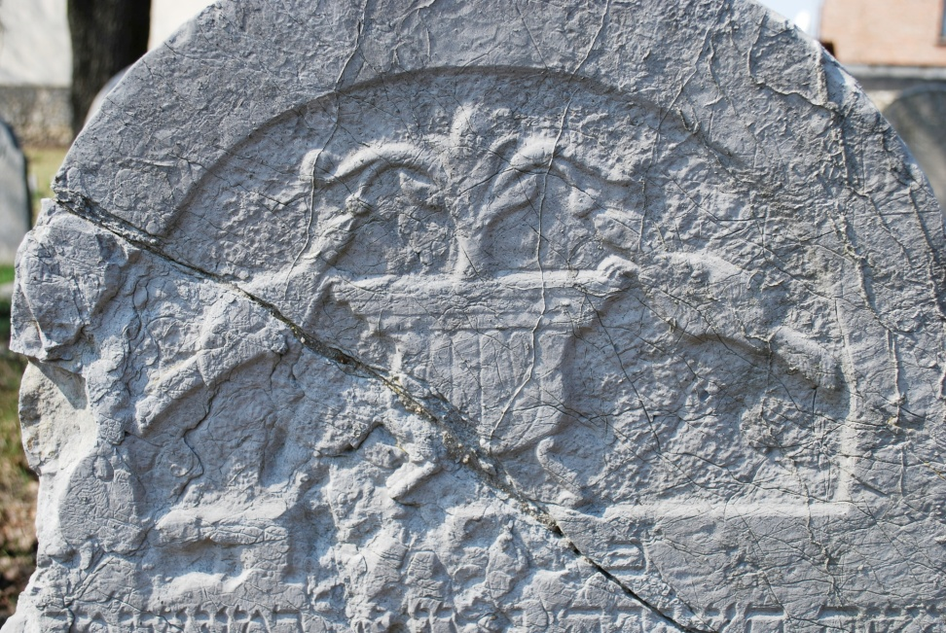
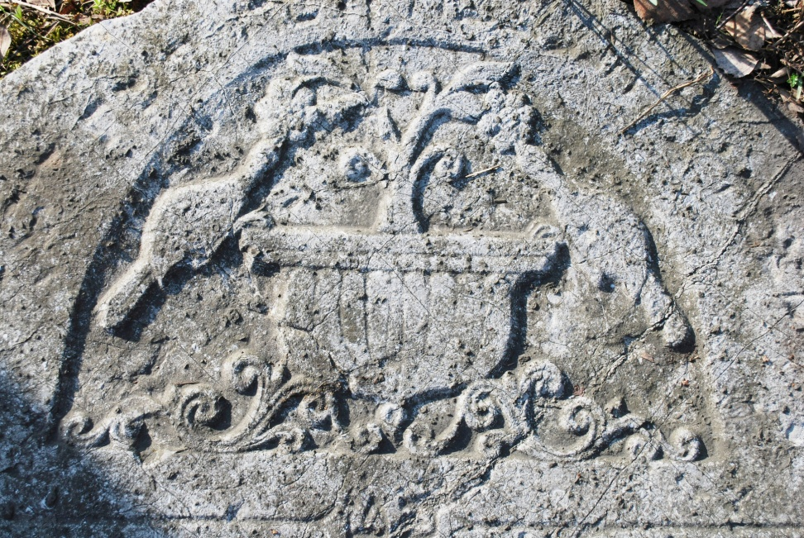
Symbolika macew 6
Ptaki - symbol duszy kobiecej. Ponieważ dzioby ptaków są zanurzone w kwiatach,
w grobie spoczywa młoda dziewczyna. Symbolika ta nawiązuje to do młodego życia, które doczekało się kwitnienia, ale ptaki nie mogą zbierać owoców bo ich się nie doczekały.
Dzioby ptaków są zanurzone w owocach,
to znak, że w grobie spoczywa dojrzała kobieta

Slide 18
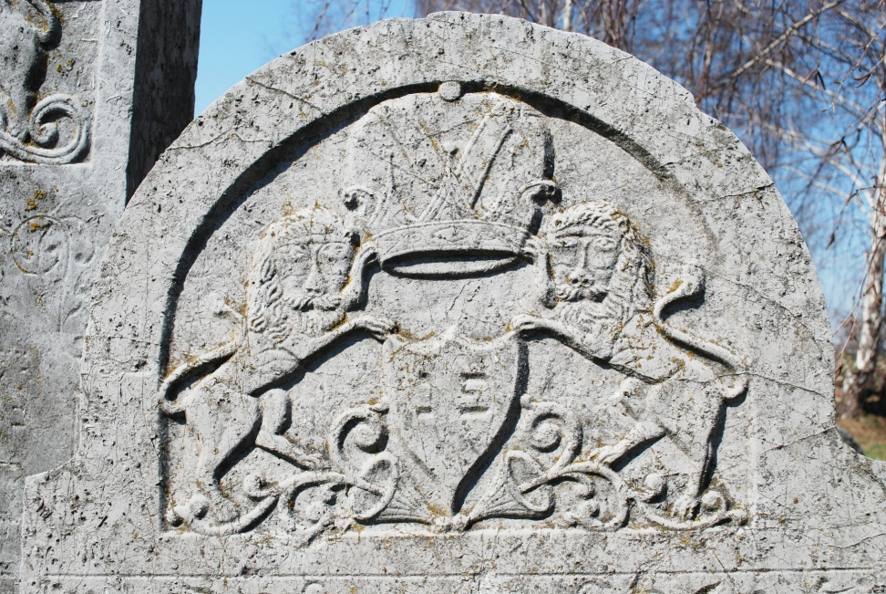
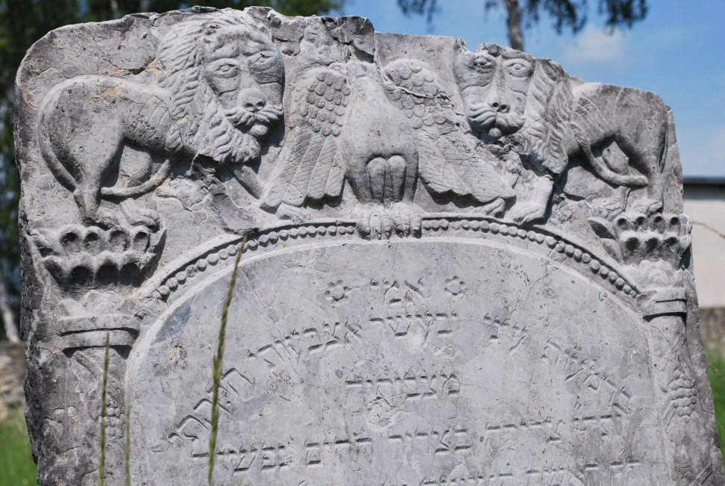
Symbolika macew 7
Dwa lwy (plemię judy ) i orzeł (symbol potęgi i sądu bożego) . Orzeł może też symbolizować, że dusza zmarłego zostanie zaniesiona przed oblicze pana. W biblii prorok Izajasz mówi: "ci, co zaufali panu, odzyskają siły, otrzymają skrzydła jak orły, biegną bez zmęczenia, bez znużenia idą”. Natomiast w księdze wyjścia pan przemówił do Mojżesza: „wyście widzieli, co uczyniłem Egiptowi jak niosłem was na skrzydłach orlich i przywiodłem was do mnie”.
Lwy trzymające tarczę herbową z literami PN, czyli „tu pochowany” są często przedstawiane na grobach mężczyzn. Lew jest zarazem znakiem plemienia Judy. Często zmarły z tego plemienia miał na imię Juda lub Jechuda, Lejt, Lejb, Lew, Lö

Slide 19
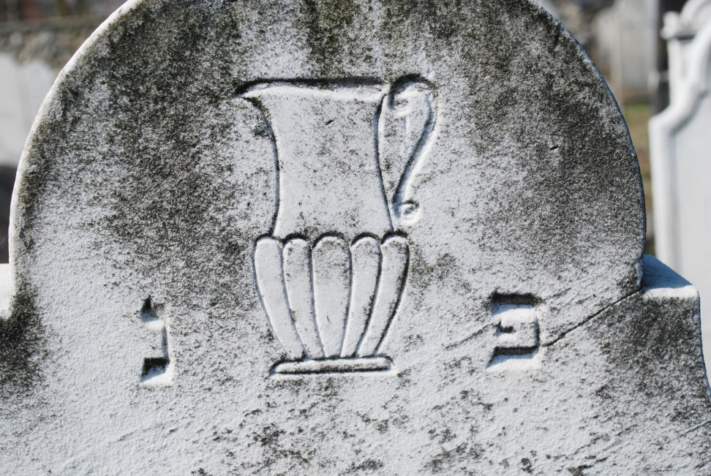
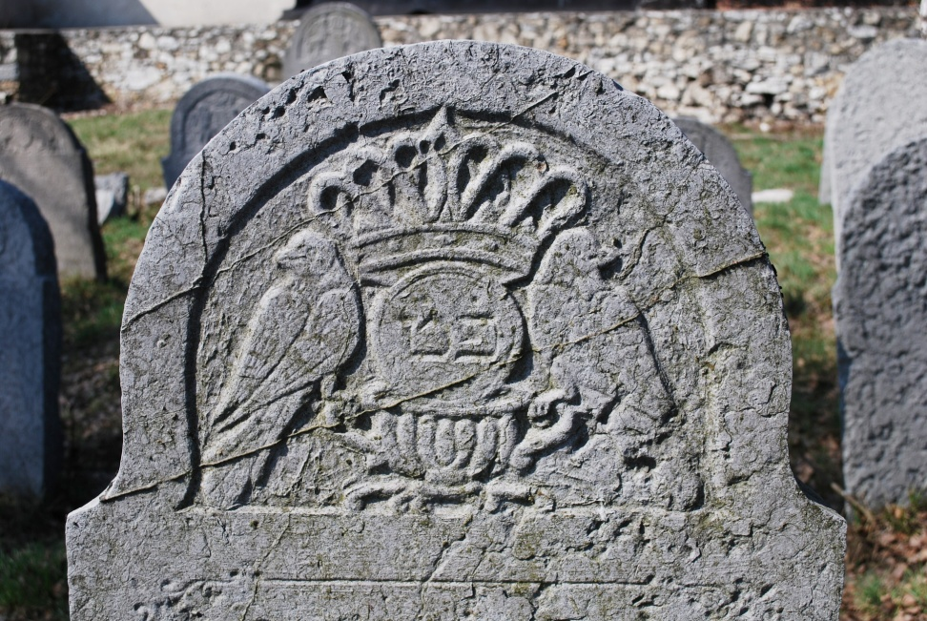
Symbolika macew 8
Dzban – symbol wskazujący miejsce pochówku lewity, czyli pomocnika kapłana – do jego obowiązków należało polewanie rąk kapłana wodą przed złożeniem ofiary. Dzbany zazwyczaj są przedstawiane w pozycji stojącej lub lekko pochylonej. Na nagrobku mosze jona lewi (w ohelu ) dzban jest przechylony i wylewa się z niego woda.
Gołębie - podobnie jak inne ptaki, stanowią symbol duszy. Ta symbolika związana jest z chasydzkim wierzeniem, że dusze pobożnych siadają w rajskim ogrodzie i wyśpiewują na chwałę bożą. Ptaki najczęściej pojawiają się na grobach kobiet.

Slide 20
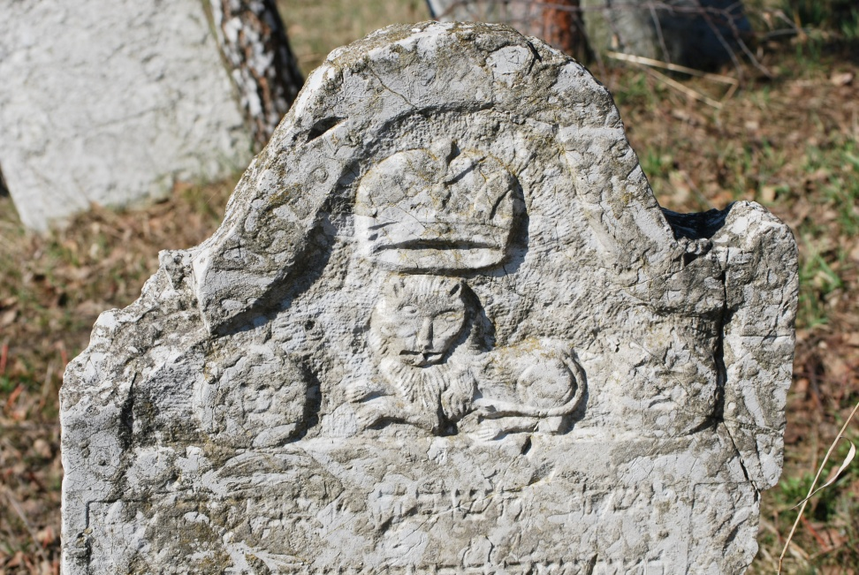
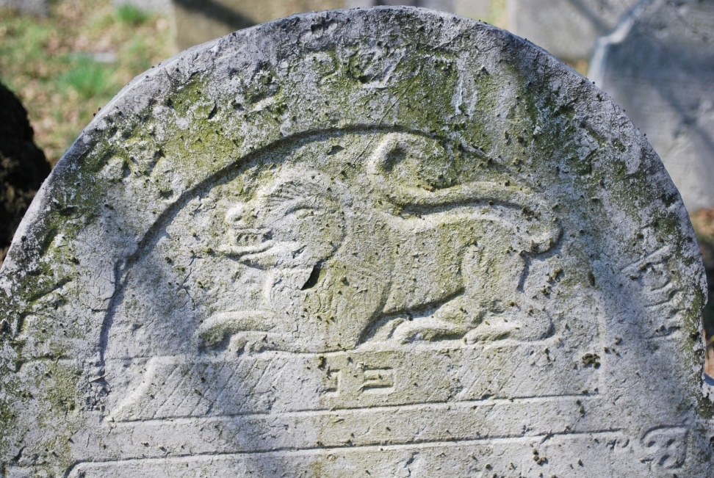
Symbolika macew 9
Lew leżący czyli pilnujący grobu.
Lew jest zarazem znakiem plemienia Judy oraz symbolem odwagi i wierności.

Slide 21
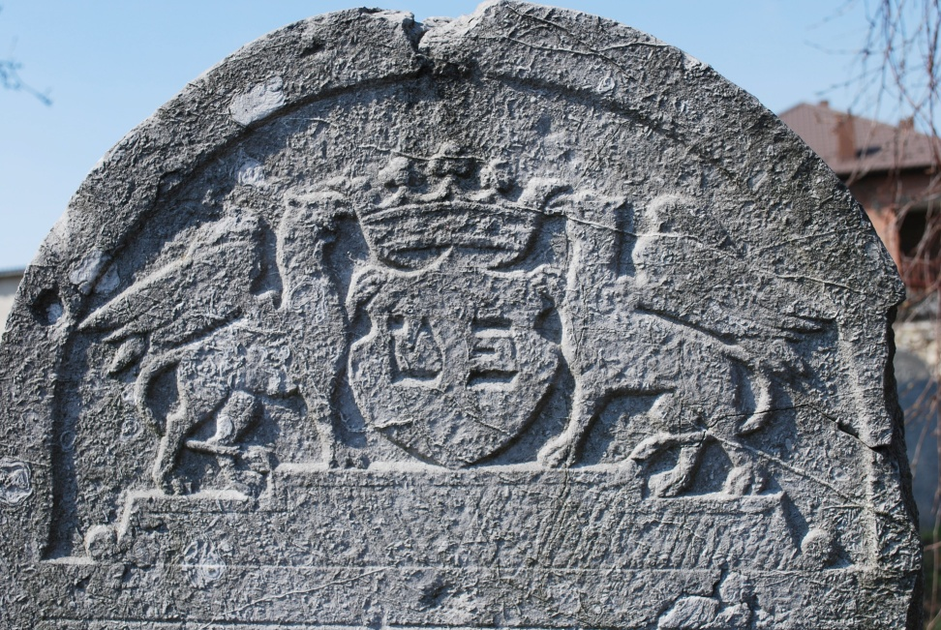
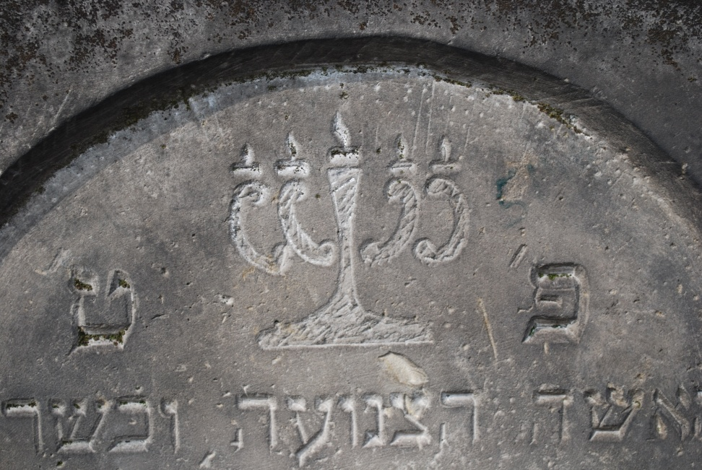
Symbolika macew 10
Świece – umieszczane są na grobach kobiet, gdyż to kobieta zapala szabasowe świece.
Na trzebińskim cmentarzu pojawiają się świeczniki przeważnie pięcioramienne lub trzyramienne. Istnieje tylko jeden grób na którym są zapalone dwie świece.
Świece są przedstawiane jako zapalone lub zgaszone (co ma symbolizować przerwane życie). Zapalanie ognia i jego błogosławieństwo jest w judaizmie najważniejszą powinnością kobiet.
Gryfy, czyli lwy mające ptasie skrzydła, trzymające tarczę herbową z koroną

Slide 22
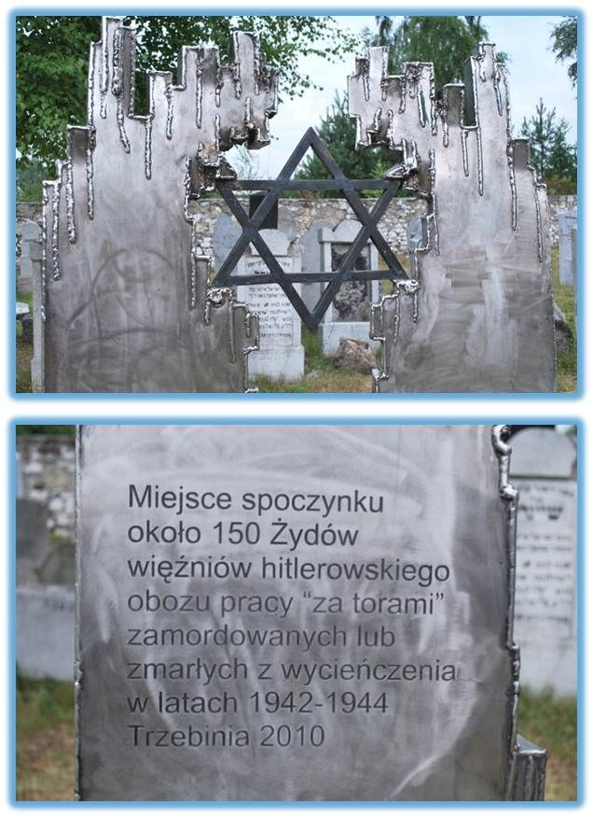
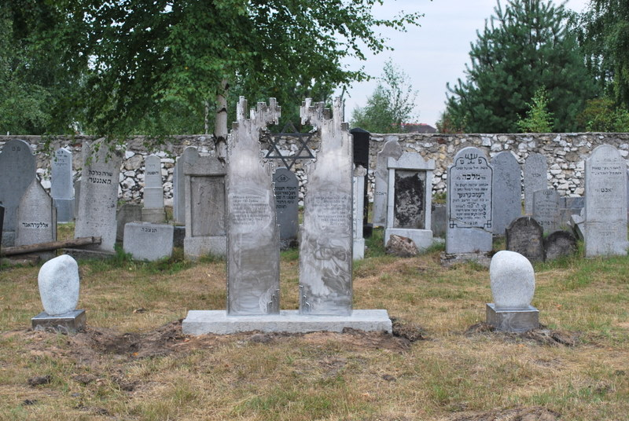
Mogiła zbiorowa Żydów zamęczonych w hitlerowskim obozie pracy „za torami”
Pomnik wzniesiony w 2010 roku przez społeczeństwo
i władze miasta Trzebini – w miejscu gdzie na cmentarzu żydowskim znajduje się mogiła zbiorowa, skrywająca szczątki około 150 żydowskich więźniów hitlerowskiego obozu pracy „za torami”, zamęczonych lub zmarłych podczas okupacji niemieckiej, w wyniku katorżniczej pracy na rzecz okupanta.

Slide 23
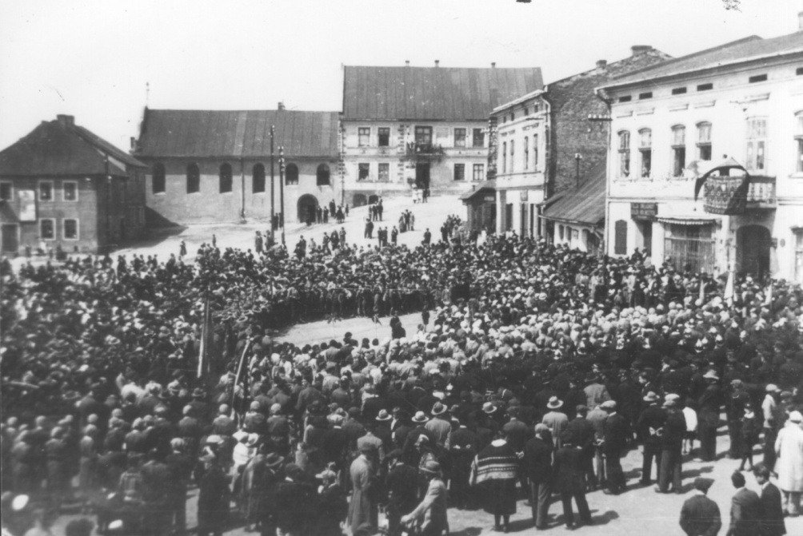
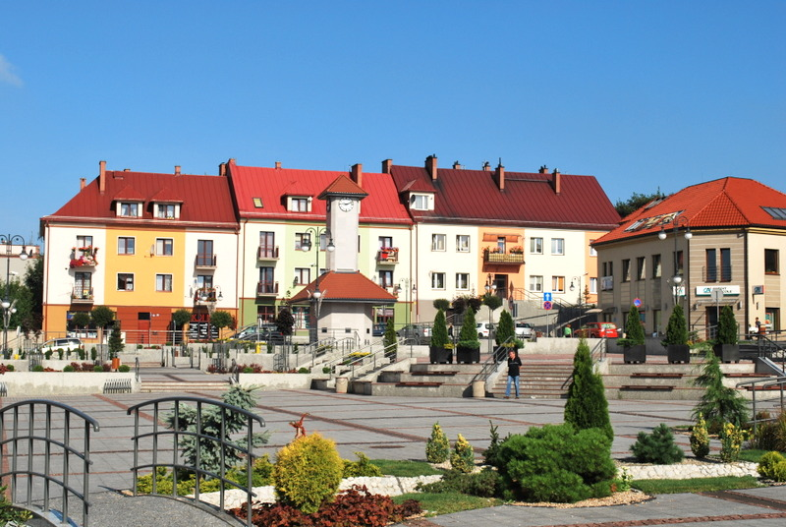
Trzebiński Rynek
Widok obecny na miejsce, gdzie w okresie międzywojennym stała wielka synagoga SZUL – powstały tam, prawdopodobnie w latach 50., dwa kolejne budynki o charakterze mieszkalno-handlowym (podobne w stylu do ocalałego z pożogi wojennej budynku dawnej poczty).
W okresie międzywojennym większość miejscowych Żydów zamieszkiwała przy trzebińskim Rynku
oraz przy prowadzących do niego ulicach
Trzebiński Rynek z synagogą SZUL podczas uroczystości w dniu 3 Maja 1933
- ze zbiorów A. Kostki (udostępniła Krystyna Głuch)
Rynek w okresie międzywojennym
- z budynkiem wielkiej synagogi SZUL -
oraz ta sama część Rynku współcześnie

Slide 24
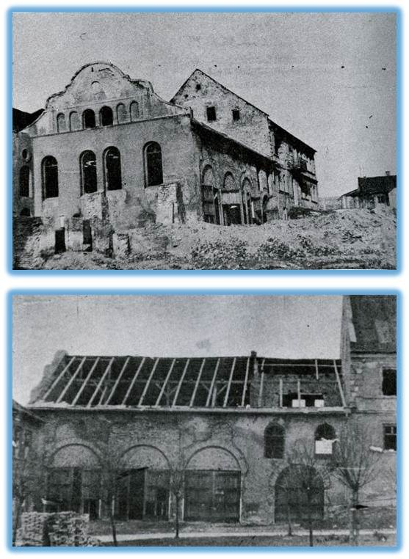
Synagoga SZUL - obecnie nieistniejąca
Według relacji Elimelecha Grossa, synagoga SZUL była wysoka na 8 metrów. Posiadała salę modlitewną w kształcie kwadratu, mogącą pomieścić kilkaset osób. Na wschodniej ścianie była wnęka, w której znajdowała się szafa „aron ha-kodesz”. Tam były wstawiane zwoje tory, ubrane w bogato haftowane sukienki oraz srebrne ozdoby związane z Torą. Przechowywano w niej również bogato zdobione rączki, służące do śledzenia tekstu (by nie czynić tego palcem), tzw. „Jady”. Tora była nawinięta na wałki. Górna część rimonów (ozdób nakładanych na zakończenia wałków) miała srebrne korony, zaopatrzone w dzwoneczki, służące temu, by wszyscy obecni w synagodze wstali w momencie wynoszenia rodałów. Wspomniana szafa miała pięknie rzeźbione drzwi, malowane złotą i srebrną farbą. Z boku szafy były filary z białego marmuru, a na nich umieszczone były tablice z dziesięcioma przykazaniami – po bokach tych tablic znajdowały się złote lwy. Szafa „aron ha-kodesz” umieszczona była na podwyższeniu, ogrodzonym bogato rzeźbioną balustradą. Przed nim znajdowało się miejsce modlitwy kantora.
Na środku sali, na podwyższeniu, była umieszczona „bima” tj. Kazalnica – prowadziło do niej kilka schodków. Ażurowe ściany „bimy” były bogato rzeźbione i pomalowane złotem. Wewnątrz znajdował się stół, nakryty aksamitem, na którym kantor czytał Torę. Wokół „bimy” ustawione były szerokie ławki z oparciami, a przed każdym siedzeniem znajdował się stojak, na którym umieszczano modlitewnik.
Ruiny synagogi SZUL po II wojnie światowej
- ze zbiorów A. Kostki

Slide 25
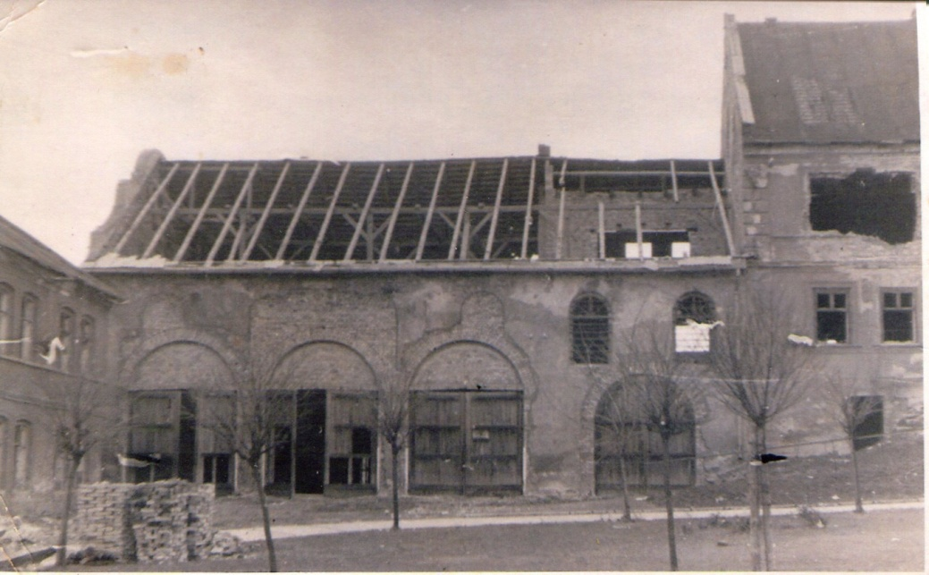
Synagoga SZUL
(obecnie nieistniejąca)
Według wspomnień Elimelecha Grossa, ściany trzebińskiej synagogi były pomalowane jasno brązową farbą olejną. Na tym tle były wymalowane przez artystę malarza anioły, lwy, sarny, ryby, ptaki. Był tam również obraz przedstawiający Mojżesza, schodzącego z góry Synaj z dziesięcioma przykazaniami.
Na ścianach trzebińskiej świątyni zobrazowano też „Ścianę Płaczu” (pozostałą po zburzeniu świątyni w Jerozolimie, a także Hebron-Marat Hampcheila (gdzie są pochowani Abraham, Icchak, Jakub, Sara, Ryfka, Lea) i grób Racheli, (pochowanej w Bet-Lechem) W malowidle naściennym przedstawiono ponadto krajobraz z górami wokół Jerozolimy. Na ścianach pojawiały się też rysunki drzew i roślin. W tych malowidłach uwidaczniały się szczególnie kolory: złoty i zielony.
Synagoga „Szul” w Trzebini oświetlona była mosiężnymi żyrandolami, zwisającymi z sufitu. Żyrandole te były przeznaczone na 8 i 12 świec, a zapalano je wieczorem, przed modlitwą w soboty i święta. Dla kobiet było osobne wejście do świątyni. Miały one specjalny balkon, umieszczony na wysokości drugiego piętra– by mogły słyszeć słowa kantora.
Podczas okupacji niemieckiej w budynku synagogi SZUL hitlerowcy urządzili czasowo obóz dla około 200 więźniarek żydowskich pracujących
w Gumowni.
Ruiny synagogi SZUL po II wojnie światowej
-udostępniła Ora Eyal (z domu Fleischer).

Slide 26
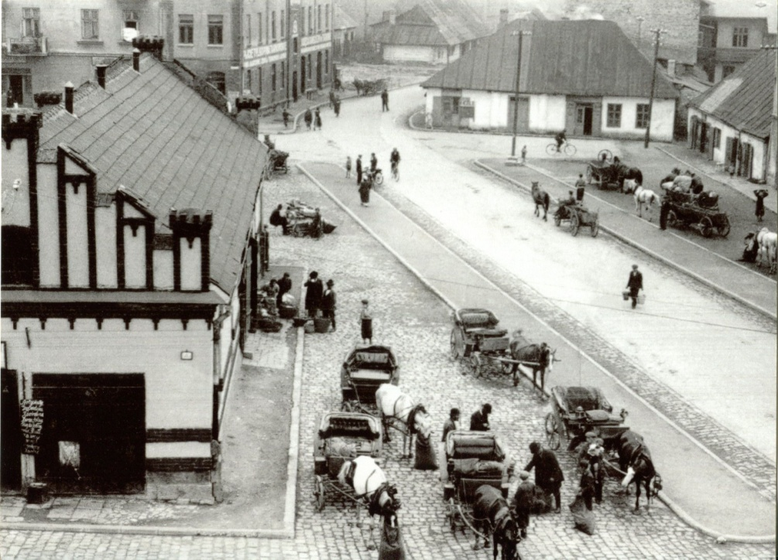
Centrum Trzebini i Plac Targowy
– miejsce selekcji Żydów w okresie II wojny światowej
W centrum Trzebini okupant niemiecki zorganizował dla Żydów małe getto. Obejmowało ono teren między ulicami Ochronkową i Krakowską oraz część ulicy Piłsudskiego. W dniu 1 czerwca 1942 roku hitlerowcy dokonali na Placu Targowym selekcji miejscowych Żydów. Następnie skoszarowano ich w budynkach starej Gazowni. Wkrótce młodych i zdolnych do pracy popędzono do getta w Chrzanowie. Ci, którzy pozostali w Gazowni, zostali wywiezieni do obozu koncentracyjnego Auschwitz- Birkenau.
Franciszek Mazur tak wspominał to wydarzenie:
Pewnego dnia, o godzinie siódmej rano, wszystkim Żydom wydano rozkaz stawienia się na Placu Targowym. Izraelici spodziewali się już wcześniej wywiezienia z miasta, ale nie wiedzieli kiedy to nastąpi – z tego też względu, wielu z nich ukryło się w pobliskich lasach […]. Domy, w których mieszkali Żydzi, sprawdzali niemiecki policjant i niemiecki żołnierz. Tych, którzy jeszcze pozostali w domach, brutalnie wyrzucali i „pędzili” na Plac Targowy. Weszli też do naszego domu i jeden z nich zapytał: „Du bist Jude?” Odpowiedziałem: „Nein, Pole”. Powyżej naszego domu, w budynku należącym do rodziny Kołodziejczyków, mieszkała starsza Żydówka z chłopcem – przez otwarte drzwi widziałem jak Niemcy ich bili i wypędzili na ten plac. Patrzyliśmy, co będzie dalej. […] Niemcy przystąpili do selekcji Żydów według płci i wieku. Dzieci odbierano matkom.
Rynek w Trzebini w 1935 r. - z Sukiennicami (zburzonymi przez okupanta niemieckiego)
- fotografię udostępnił Miejskiej Bibliotece Publicznej Franciszek Mazur

Slide 27
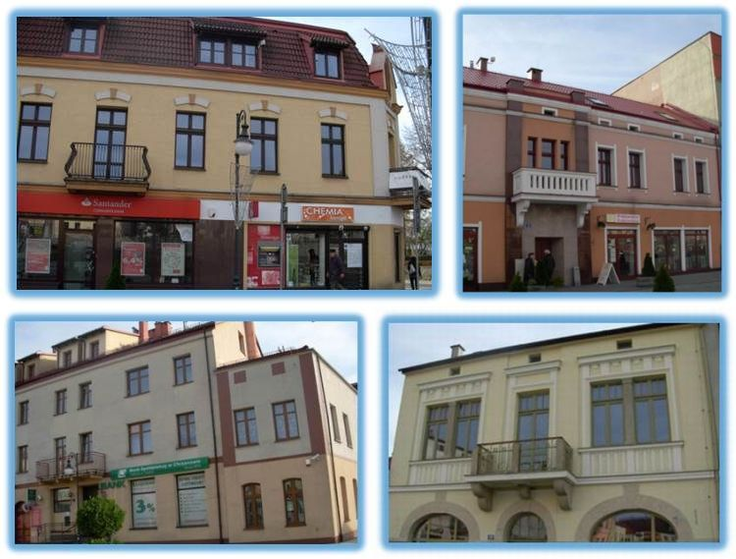
Centrum Trzebini i Plac Targowy
– miejsce selekcji Żydów w czasie II wojny światowej
Była pewna Żydówka, nazwiskiem Syma, która miała córkę posiadającą dziecko (może czteromiesięczne niemowlę). W pewnym momencie babka tego dziecka wyjęła je z wózka i trzymała na rękach. Przyglądał się temu sławny trzebiński „gestapowiec”, Wilhelm Bohusch (ubrany po cywilnemu). Kiedy policjant niemiecki chciał odebrać tej kobiecie dziecko, a ona wciąż mocno i „kurczowo” je trzymała, doskoczył Bohusch, który uderzył Symę w twarz, a następnie chwycił to dziecko za głowę, wyciągnął je z poduszki, po czym – podrzuciwszy do góry – uderzył nim o bruk. Następnie Bohusch stanął w pobliżu nas, gdzie stały też dwie starsze kobiety – bardzo rozpaczające nad tym okrucieństwem. Wtedy Bohusch powiedział: „Jak ich tak żałujecie, to chodźcie” – i dołączył te dwie kobiety do grupy Żydówek. Później jednak zostały one zwolnione z budynków Gazowni, bo widziałem je – jak płacząc, biegły ulicą – ze wspomnień Franciszka Mazura.
Te kamienice przy trzebińskim Rynku (z przełomu XIX i XX w.) „pamiętają” okres okupacji niemieckiej i przeprowadzoną
przez hitlerowców selekcję Żydów - na Placu Targowym
w dniu 1 czerwca 1942 r. (foto: J. Piskorz)

Slide 28
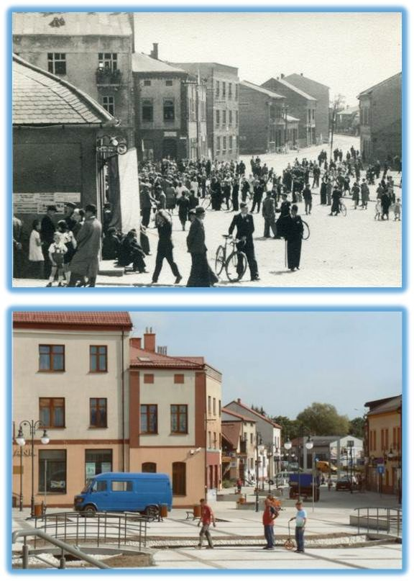
Centrum Trzebini i Plac Targowy
– miejsce selekcji Żydów w okresie II wojny światowej
Ze wspomnień Elimelecha Grossa:
Po tygodniu musieliśmy stawić się na Targowicę, gdzie była komisja, składająca się z Niemców i paru Żydów. Odbyła się selekcja. Szły całe rodziny, które rozdzielano na prawo i na lewo. Młodych i zdrowych oddzielano od starszych, chorych oraz dzieci. Ci, którzy zostali w Gazowni (starcy, chorzy i dzieci), po 10 dniach zostali wywiezieni do Auschwitz. Z tych ludzi nikt nie wrócił, a moja matka była między nimi. Trochę mężczyzn i dziewcząt – w liczbie około 100 – wysłano do Chrzanowa. Mieszkające jeszcze w Trzebini dziewczęta pracowały w „Gumowni”, zawsze na nocną zmianę.
Ze wspomnień Aleksandry Kosobudzkiej:
Pamiętam jak kiedyś przechodziłam ulicą Piłsudskiego, a tam za budynkiem obecnej poczty była brama. Niemcy, wychodząc z tej bramy, ciągnęli po ziemi starą Żydówkę. Przy bramie stało auto ciężarowe i ci Niemcy wrzucili ją „jak worek” na pakę tego samochodu (było to straszne). Wtedy wywozili Żydów.
Przypominam też sobie policję żydowską, którą utworzyli Niemcy. Ci żydowscy policjanci chodzili po Trzebini w białych czapkach i wypełniali gorliwie niemieckie polecenia, bo chcieli chronić siebie.
Rynek i wlot do ulicy Krakowskiej w latach 30. XX w. (ze zbiorów
A. Kostki) i współcześnie (foto: Wydz. Promocji U.M. Trzebini)

Slide 29
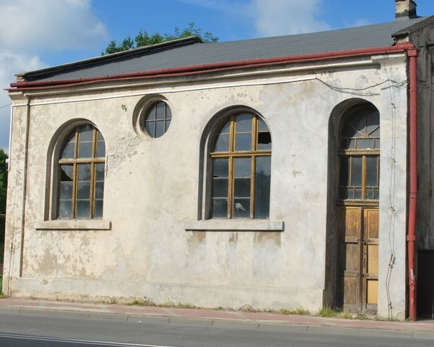
Synagoga Kupiecka
- przy obecnej ulicy Piłsudskiego
Synagoga Kupiecka, pochodząca prawdopodobnie z XIX stulecia, stanowi obecnie jeden z nielicznych śladów po mniejszości żydowskiej, zamieszkującej miasto Trzebinię przed II wojną światową. Według opinii Elimelecha Grossa jest ona dużo mniejsza od największej niegdyś w Trzebini Synagogi "Szul„ (obecnie nieistniejącej). Użytkowana była tylko przez społeczność kupiecką.
Ze wspomnień trzebińskich Żydów wynika, że Synagoga Kupiecka miała ołtarz oraz "bimę" (kazalnicę) umieszczoną pośrodku. Dookoła kazalnicy usytuowane były dawniej szerokie lawy i stoły. Ściany tej synagogi były wymalowane jasnoniebieską farbą. Obecnie budynek jest w bardzo złym stanie i wymaga opieki konserwatora zabytków.
Synagoga Kupiecka w Trzebini, stan z 2013 r. (foto: A. Kostka)

Slide 30
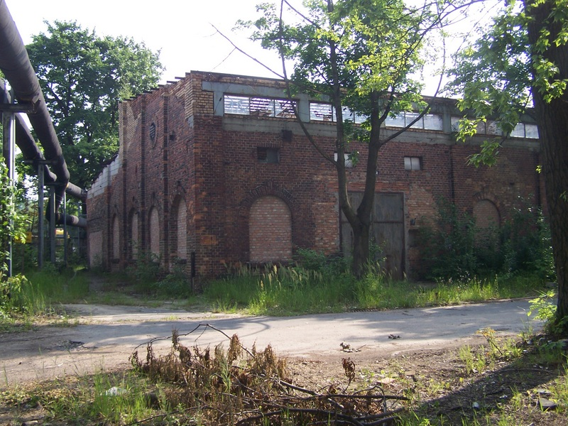
Budynki starej Gazowni w Trzebini
- miejsce skoszarowania trzebińskich Żydów przed ich transportem do Auschwitz-Birkenau
Ze wspomnień Elimelecha Grossa:
Życie ludzi zgromadzonych na terenie Gazowni było straszne. Nie było gdzie spać (betonowa posadzka), nie było ubikacji, wody i pożywienia.
Ze wspomnień Ludwiki Czekaj:
W Gazowni Żydzi byli pozbawieni pożywienia i wody. Mamusia gotowała dla nich zupę i nosiła tam. Brat natomiast donosił im wodę. Bał się jednak o wiadra, bo w czasie okupacji nie można było ich kupić. Wchodził więc na teren Gazowni i pilnował tych wiader, a Żydzi pili wodę. W roku 1942 brat miał 9 lat, czarne włosy i był podobny do Żydka. Na głowie miał charakterystyczną czapeczkę. Przed wywiezieniem Żydów do Oświęcimia [Auschwitz] brat wszedł z wodą na teren Gazowni, a wtedy przyjechał gestapowiec, który prowadził akcję wywózki. Zaczął on krzyczeć i wszystkich odpędzać. Następnie zarządził, że kto jest na terenie Gazowni zostanie wywieziony. Mama – wracając z miasta– zobaczyła, że tam jest mój brat i prosiła tego gestapowca, by go wypuścił. On jednak nie rozumiał po polsku i wyrzucił ją. Wówczas mama zwróciła się do jednej pani, która była Czeszką i znała język niemiecki. Ona również zaczęła prosić gestapowca, mówiąc, że to jest Polak– syn tej pani – i żeby go wypuścił. Początkowo nie chciał się zgodzić, ale ostatecznie dał się ubłagać i go wypuścił.
Budynki starej Gazowni – teren byłych Zakładów Metalurgicznych Trzebinia II. Po likwidacji zakładów teren został zakupiony przez prywatnego inwestora,
a widoczne na fotografii budynki zostały ocieplone styropianem i pokryte tynkiem. Zdjęcie dokumentuje pierwotny wygląd obiektu (foto: A. Kostka).

Slide 31
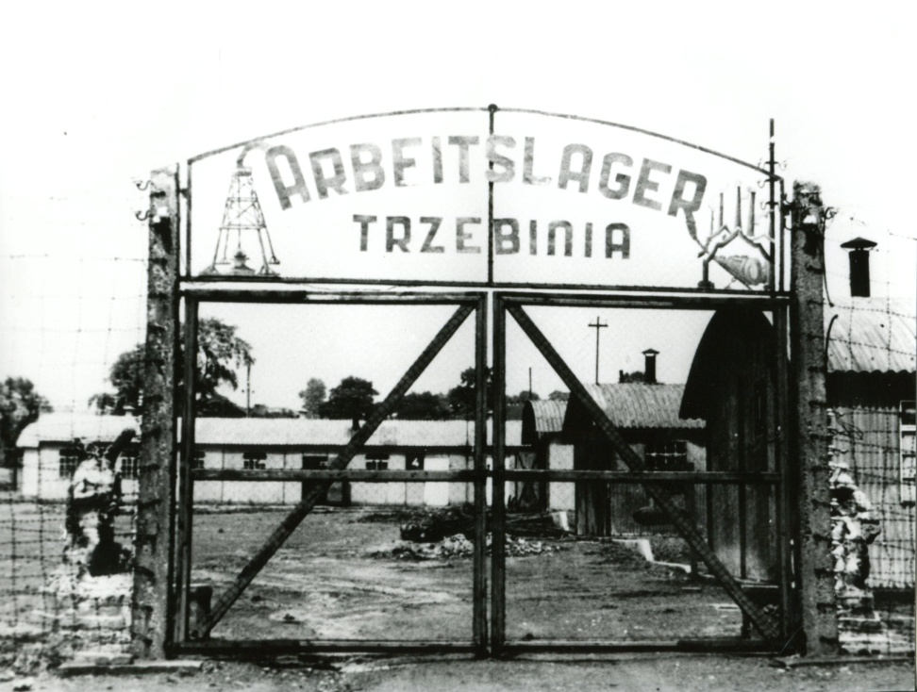
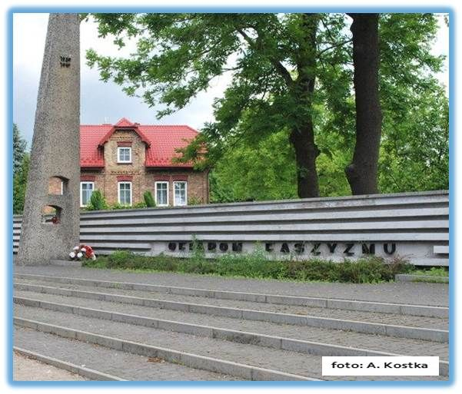
Teren dawnego obozu hitlerowskiego w Trzebionce (dzielnica Trzebini)
Filia obozu koncentracyjnego Auschwitz - Birkenau powstała na początku sierpnia 1944 roku, na bazie istniejących już w Trzebini baraków, w których mieszkali uprzednio robotnicy belgijscy oraz jeńcy angielscy – zatrudnieni przy rozbudowie rafinerii Trzebinia. Nadzór nad podobozem Trzebinia sprawował Lagerführer (kierownik obozu), SS-Unterscharführer Wilhelm Kowol oraz około sześćdziesięciu SS-manów.
Brama wjazdowa do obozu hitlerowskiego w Trzebionce
(z archiwum Państwowego Muzeum w Oświęcimiu),
a obok powstały po II wojnie światowej pomnik ku czci więźniów tego obozu – z napisem OFIAROM FASZYZMU

Slide 32
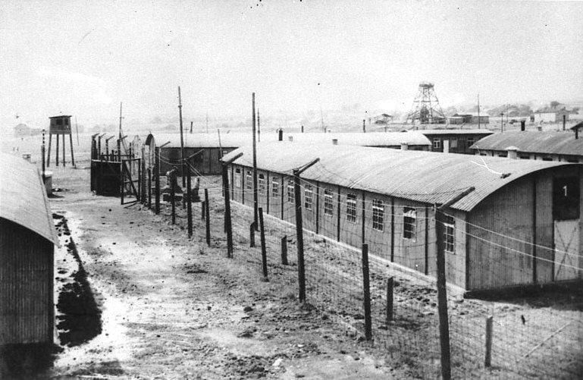
Historia obozu hitlerowskiego w Trzebini
Na terenie Trzebionki od 1942 roku istniały baraki, wzniesione dla robotników belgijskich, zatrudnionych przy rozbudowie rafinerii. W 1943 roku na miejsce robotników belgijskich (przeniesionych do prywatnych kwater w pobliskim Chrzanowie), sprowadzono angielskich jeńców wojennych z obozu Lamsdorf w Łambinowicach (Śląsk). Wówczas obóz w Trzebionce ogrodzono drutami kolczastymi, wybudowano wieże strażnicze, zainstalowano odpowiednie oświetlenie.
W czerwcu 1944 r. kierownictwo rafinerii (Erdōl Raffinerie Trzebinia O/S, niemiecka spółka akcyjna) rozpoczęto starania o zastąpienie jeńców angielskich więźniami z obozu koncentracyjnego Auschwitz-Birkenau (Oświęcim). W stosownym piśmie poproszono o dostarczenie do dyspozycji rafinerii 1000 więźniów, na okres od 1 sierpnia 1944 do 31 grudnia 1945. Rafineria zobowiązała się płacić władzom SS za dniówkę fachowca 6 marek, a za dniówkę robotnika 4 marki. Grupa więźniów przybyła z Auschwitz do Trzebini na początku sierpnia (między 3 a 7 sierpnia) 1944 i zajęła baraki po jeńcach angielskich.
W ten sposób obóz w Trzebini od 1944 roku stał się filią obozu koncentracyjnego Auschwitz-Birkenau i w związku z tym został dodatkowo zabezpieczony przez podłączenie prądu elektrycznego do ogrodzenia, a także wybudowanie kolejnych wież wartowniczych. Przed bramą od strony wewnętrznej stały dwie betonowe figury, przedstawiające wiertaczy nafty.
Ze wspomnień Kazimierza Chrząszcza:
Kapowie bili więźniów różnymi przedmiotami, w szczególności gumowymi kablami, prętami żelaznymi , styliskami łopat. (Zeszyty Oświęcimskie 1975, z. 16, s. 153-190).
Fotografia obozu hitlerowskiego w Trzebionce (z archiwum Państwowego Muzeum Auschwitz-Birkenau w Oświęcimiu)

Slide 33

Historia obozu hitlerowskiego w Trzebionce
Powierzchnia podobozu Trzebinia wynosiła 0,77 ha. Cztery baraki służyły za pomieszczenia mieszkalne dla więźniów, a na ich wyposażenie składały się trzypiętrowe drewniane prycze o wymiarach 195 x 80 cm. Baraki dla więźniów zbudowane były z blachy falistej i nakryte łukowym dachem. Pomieszczenia wewnątrz baraków były wyłożone masą papierową. We wszystkich barakach były betonowe posadzki. W obozie była też izba pisarska, warsztat szewski, kuchnia, magazyn oraz ambulatorium dentystyczne. Jeden z baraków przeznaczony był na szpital, a inny na biura SS. Mieszkania dla esesmanów mieściły się w trzech barakach. Niewielkie krematorium wybudowano w drugiej połowie listopada 1944 r. Zwłoki wkładano do komory przy pomocy noszy wspartych na rolkach i umocowanych pół metra nad piecem, na wysokości drzwiczek. Paliwem do spalania zwłok był olej, który dopływał ze zbiornika umieszczonego w górnej części pieca do palników, zainstalowanych w jego tylnej ścianie. Olej dopływający do palników był rozpylany wewnątrz komory spalania dzięki strumieniowi powietrza wtłaczanego przez wentylator elektryczny. Rozpalanie pieca odbywało się przy pomocy koksu. Po rozgrzaniu temperatura w pobliżu palników dochodziła do 1800 ˚ C. 17 lub 18 stycznia 1945 wieczorem, kilka dni przed wkroczeniem do Trzebini wojsk radzieckich, podobóz ewakuowano. Po ewakuowaniu więźniów, dowódca miejscowej policji miejskiej Wilhelm Bohusch wysadził w powietrze krematorium. Nie zostało ono jednak całkowicie zniszczone i obecnie znajduje się w zbiorach Państwowego Muzeum Auschwitz-Birkenau (Oświęcim).
Fotografia obozu hitlerowskiego w Trzebionce (z archiwum Państwowego Muzeum Auschwitz-Birkenau w Oświęcimiu)

Slide 34


Obóz hitlerowski w Trzebionce
Ruiny krematorium i wieżyczka strażnicza w obozie hitlerowskim
w Trzebionce (z archiwum Państwowego Muzeum Auschwitz -Birkenau w Oświęcimiu).
SS-mani narzekali, że wybudowane w obozie w Trzebionce krematorium jest nieekonomiczne, bo piec jest jednoretorowy i nie jest zdolny do spalania większej ilości zwłok. Wskutek wzrastającej śmiertelności zwłoki zaczęto odwozić do obozu Auschwitz. Wywóz zwłok odbywał się nocą. Na terenie Rafinerii znajdowała się drewniana skrzynia z uchwytami, do której kładziono zmarłych podczas pracy i zabierano ich do obozu (Relacja Leona Dadaka z dnia 09 marca 1965 r. Państwowe Muzeum Auschwitz- Birkenau w Oświęcimiu. Dział Dokumentacji Archiwalnej. Oświadczenia. T. 48, s. 66-69).
Ze wspomnień Władysława Mendeli:
Z pomieszczenia gdzie pracowali Niemcy– zatrudnieni przez firmę Koppers – wyrzucano czasem niedogotowane kartofle. Więźniowie pracujący w pobliżu dosłownie rzucali się na te kartofle i zaraz je zjadali. Zauważył to jeden z Kapo. Na jego widok więźniowie się rozbiegli. Zostało tylko dwóch najstarszych. Jeden z nich zdążył się schronić w naszym warsztacie a drugi, ponieważ miał spuchnięte nogi – nie mógł już uciekać. Widziałem jak więzień ten klęczał przed Kapo prosząc, by go nie bił, całował jego nogi. Kapo nie zważając na prośbę, bił więźnia po głowie. (Relacja: Państwowe Muzeum Auschwitz- Birkenau w Oświęcimiu. Dział Dokumentacji Archiwalnej. Oświadczenia. T. 48, s. 62-65).

Slide 35


Teren dawnego boiska sportowego
- miejsce egzekucji grupy Żydów
W dniu 14 września 1939 roku, na dawnym boisku sportowym naziści rozstrzelali grupę 23 Żydów z Trzebini.
Archiwalne fotografie dawnego boiska sportowego (ze zbiorów Teresy Ichniowskiej i Andrzeja Kostki) oraz widok obecny tego terenu. Boisko znajdowało się przy dzisiejszej ulicy Pułaskiego,
za kolonią domów, wzniesionych dla pracowników huty.
W okresie okupacji niemieckiej było otoczone wysokim, drewnianym płotem. Teren wspomnianego boiska znajduje się
w rejonie dawnej portierni Zakładów Metalurgicznych II.

Slide 36

Teren dawnego boiska sportowego
- miejsce egzekucji Żydów
Ze wspomnień Haliny Kmieć:
W połowie września 1939 r. niemiecki Wermacht przeprowadził na boisku sportowym egzekucję około dwudziestu Żydów. […] Boisko to znajdowało się pobliżu naszego domu i było ogrodzone szczelnym, wykonanym z desek płotem. Z okna pokojowego „na górze” było ono dobrze widoczne. Dlatego też moi rodzice oraz mama Wojtka Blaszke obserwowali wspomnianą egzekucję Żydów z głębi tego pokoiku, żeby Niemcy ich nie zauważyli. Nasz tato wykonał kilka zdjęć, dokumentujących tą egzekucję na boisku sportowym i schował je pod powałą, na strychu domu państwa Rychłowskich, gdzie wówczas mieszkaliśmy. Po wojnie ojciec poszedł szukać tych zdjęć, ale już ich tam nie było. Zwłoki rozstrzelanych Żydów zakopano w miejscu ich egzekucji. Wykonano to jednak niezbyt starannie, bo zakopano ich bardzo płytko i po pewnym czasie na całej Kolonii [Hutniczej] czuć było smród gnijących ciał. Wkrótce też na tym terenie wybuchła epidemia tyfusu. Spośród naszych sąsiadów, zachorowało kilka osób, jeden z naszych znajomych – Staszek Mizera – nie przetrzymał choroby i zmarł. […] Po tej epidemii tyfusu Niemcy zrobili ekshumację zwłok pomordowanych Żydów, po czym wywieźli ich ciała gdzieś do Chrzanowa. […]
Wejście na teren dawnego boiska sportowego, fotografię wykonano około 1935 r. (ze zbiorów Mariusza Paździory)

Slide 37

Teren w rejonie wiaduktu nad torami - miejsce egzekucji 87 Żydów i 3 Polaków
Widok obecny miejsca egzekucji (na części terenu stoją przęsła wiaduktu , wzniesionego w 1975 roku) .
Ze wspomnień Lucyny Piskorz:
Niemcy zaraz wprowadzili godzinę policyjną i tzw. „zaciemnienie” – służyły do niego takie rolety z czarnego papieru, którymi zasłaniano okna. Pewnego razu do naszego domu weszli Niemcy, nakazując zasunąć rolety oraz przykazując równocześnie aby wszyscy pozostali w domu i nikt – pod żadnym pozorem – nie zbliżał się do okien. Ale my z bratem, jak każde ciekawe świata dzieci, wyskrobaliśmy dziurę w tych roletach i podpatrywaliśmy co się będzie działo. Niemcy przyprowadzili grupę Żydów, po czym podzielili ich na szeregi. Każdy stojący w szeregu Żyd kopał sobie dół. Następnie Żydzi z pierwszego szeregu stanęli przy swoich dołach. Padła seria z karabinów i każdy Żyd wpadł do „swojego” dołu. Pozostali przy życiu zakopywali te doły, po czym Żydzi z drugiej grupy stanęli przy drugim szeregu dołów i wszystko odbyło się tak, jak za pierwszym razem. Wyglądało na to, że ostatnią grupę pomordowanych Żydów zakopywali już jacyś Polacy. Działo się to wszystko niedaleko od naszego domu, w miejscu nazywanym przez nas „popielnikiem”. Jako dzieci, nie zdawaliśmy sobie sprawy czym mogło się zakończyć dla naszej rodziny to „podpatrywanie”.
W dniu 5 września 1939 r. dokonana została pierwsza łapanka i zbiorowa egzekucja na 87 Żydach (z Chrzanowa i Jaworzna) oraz 3 Polakach. Schwytanych w łapance rozstrzelano pod skarpą kolejową – w miejscu nazywanym przez okolicznych mieszkańców „popielnikiem” (ponieważ wysypywano tam popiół z pieców węglowych) .

Slide 38

Hitlerowski obóz pracy „za torami”
Plan hitlerowskiego obozu „za torami” (szkic odręczny)
– ze zbiorów Instytutu Pamięci Narodowej w Krakowie
W obozie przebywało jednorazowo około 700 więźniów. Byli to Żydzi przywiezieni z Francji, Węgier, Polski, Rumunii, Słowacji i ZSRR. Więźniowie chodzili w cywilnych ubraniach, oznaczonych naszytą gwiazdą Dawida. Wykonywali oni różne prace na torach oraz roboty budowlane przy rozbudowie stacji kolejowej w Trzebini. Strażnicy bili więźniów i zdarzały się nawet wypadki zastrzelenia osób przetrzymywanych w obozie. Również podczas epidemii tyfusu zmarła część więźniów. Dzienna racja żywnościowa składała się z rzadkiej zupy, trzech lub czterech nieobranych ziemniaków oraz niewielkiej ilości chleba. Zmarłych lub zamordowanych więźniów wywożono raz w tygodniu – w skrzyni mieszczącej trzy ciała –na cmentarz żydowski w Trzebini, gdzie znajduje się ich zbiorowa mogiła (pochowano w niej około 150 więźniów). Komendantem obozu „za torami” był Herman Berkman. Obozową kuchnią kierowała jego żona, o imieniu Gusta. W obozie mieszkał wraz Berkmanami także ich syn Ditto (lub Dieto). Natomiast kuzynka Erika zajmowała się kancelarią obozową. W 1943 lub w 1944 roku Żydów wyprowadzono z obozu i prawdopodobnie zostali oni zamordowani w Auschwitz. Herman Berkman uciekł z Trzebini przed wkroczeniem Armii Czerwonej i po II wojnie światowej nie udało się go odnaleźć.
Prowadzone przeciwko niemu postępowanie sądowe zawieszono, ze względu na niemożność ustalenia miejsca jego pobytu.
Obóz „za torami” powstał prawdopodobnie w 1942 r. Jego teren otoczony był płotem z siatki oraz drutem kolczastym. Ogrodzenie, według relacji świadków, nie było pod napięciem. W barakach obozowych panowała ciasnota, a więźniowie spali na dwu lub trzypiętrowych pryczach.

Slide 39

Teren dawnego hitlerowskiego obozu pracy „za torami”
Teren dawnego hitlerowskiego obozu pracy „za torami” oraz droga do obozu – widok współczesny (foto A. Kostka
Ze wspomnień Józefy gwizdały:
Niemcy nie pozwalali chodzić w pobliżu obozu, a strażnicy zachowywali się bardzo groźnie. Pewnego razu mama odcedziła łupiny do rzeki „ropy” – bo nie było na tym terenie kanalizacji – i zostawiła je do wystudzenia. Przechodzący w pobliżu więźniowie „rzucili się na te łupiny”, a strażnik strasznie krzyczał. Mama została przez strażników pobita, ale tłumaczyła się tym, że na tym terenie nie ma kanalizacji i dlatego odcedziła te łupiny do rzeki. Więźniów bardzo bito, a niektórych nawet pozabijano.
Ze wspomnień Lucyny Piskorz:
W czasie okupacji, drogą koło naszego domu przechodzili codziennie żydzi z obozu „pod torami”, którzy pracowali przy budowie parowozowni. […] Ci przechodzący więźniowie byli wygoleni i bardzo „wymizerowani”. Szli o stałych porach (do pracy i z pracy), więc zaczęliśmy przy drodze wykładać na papierach jedzenie. Potem zaprzestaliśmy, bo konwojujący ich Niemcy się zorientowali i baliśmy się robić to dalej. Ale widać było, że ci żydzi liczyli na tą pomoc, bo jeden z nich nawet raz odważył się odezwać – prosząc żebyśmy o nich nie zapominali. Dlatego my z bratem oraz z innymi dziećmi z sąsiedztwa – zwykle byli to Halina i maniek Gawlik – zaczęliśmy po prostu rzucać jedzenie (najczęściej była to kalarepa lub marchew) w kolumnę więźniowi i natychmiast uciekać w pobliskie olszyny. Niemcy nas gonili, przeklinając przy tym niemiłosiernie, ale chyba jednak mieli na uwadze to, że jesteśmy dziećmi – bo nigdy nikogo nie postrzelili. Być może uważali to za rodzaj dziecięcej zabawy. Zwykle niemieccy strażnicy szli tak, że jeden był na początku, a drugi na końcu grupy eskortowanych – wtedy warzywa wrzucało się w środek kolumny więźniów. Czasem jednak rozmawiali ze sobą i obaj szli na końcu kolumny żydów – wtedy warzywa rzucane były więźniom na początku.

Slide 40

Hitlerowski obóz pracy
Ze wspomnień Piotra Wójcika:
Zwykle raz w tygodniu dostawałem polecenie od swojego bauera, którego z kolei zawiadamiał Lagerfürer, żeby zawieźć zwłoki zmarłych w obozie na cmentarz żydowski w Trzebini. Zdarzało się jednak czasem, że jeździłem w tym celu dwa razy w tygodniu. Komendanta widziałem dopiero podczas likwidacji obozu. Był to wysoki mężczyzna w wieku około pięćdziesięciu lat, chodził w czapce.
Ze wspomnień Jadwigi Liszki:
Widziałem jak raz Lagerfürer uderzył silnie w twarz żyda pracującego w pobliżu kuchni. Przed podjęciem przeze mnie pracy w obozie panowała epidemia tyfusu, dużo więźniów zmarło i zwłoki ich wywieźli podobno do chrzanowa. Żydzi osadzeni w obozie chodzili w cywilnych ubraniach z naszytą gwiazdą Syjonu. Pewnego razu, a było to w jesieni, gdy przyszłam do pracy, widziałam, że obóz jest otoczony przez strażników obozowych i policję niemiecką. Przydzielona mi do pomocy żydówka powiedziała, że ich gdzieś wyprowadzają z obozu. Kolumna żydów skierowała się w stronę chrzanowa. W kilka dni później gusta– żona Lagerfürera – na moje pytanie, gdzie żydów wyprowadzono, oświadczyła mi „żydzi poszli do pieca”. Po opuszczeniu przez żydów obozu zatrudniono polki z Młoszowej do prac porządkowych.
Ze wspomnień Jana Lasonia:
Widziałem więźniów żydowskich wracających z pracy. Prowadzili pod ręce słaniających się i wyczerpanych współtowarzyszy. Widziałem jak wywożono koniem, a potem samochodem, długie skrzynki podobne do trumien. Z opowiadania furmana dowiedziałem się, że wywożono zwłoki.
Teren dawnego hitlerowskiego obozu pracy „za torami”
(foto: A. Kostka)

Slide 41

Dworzec Kolejowy
– miejsce, z którego wielu trzebińskich Żydów wyruszyło w swą ostatnią podróż (do Auschwitz)
Budynek Dworca Kolejowego w Trzebini niewiele się zmienił
od początków XX stulecia
Trzebinia była stacją węzłową, więc na miejscowym Dworcu Kolejowym zatrzymywały się także pociągi przewożące do Auschwitz Żydów z różnych stron okupowanego przez III Rzeszę terytorium. Z tego też dworca, w czerwcu 1942 roku, odjechała w swoją ostatnią podróż – do obozu koncentracyjnego Auschwitz – grupa trzebińskich Żydów, uznanych przez hitlerowców za zbyt starych i chorych, a tym samym niezdatnych do pracy.
Ze wspomnień Mieczysława Ryby:
[…] Na torze obok poczty, były już ustawione wagony towarowe z okienkami zadrutowanymi kolczastym drutem, a wszystkich chorych i kalekich Żydów hitlerowcy wrzucali do tych wagonów – bijąc ich i kopiąc. Przewidziano dla nich tylko trzy wagony, więc ludzie nie mieścili się w nich. Wtedy jeden z Niemców „ubijał ich” nogami, obutymi w eleganckie „oficerki”, żeby można było zamknąć drzwi – a ci Żydzi strasznie krzyczeli i jęczeli. Gdy już zamknięto te drzwi, przyszedł zawiadowca i powiedział: „Abfahrt nach Auschwitz”. W ten sposób wywieziono do Oświęcimia część trzebińskich Żydów, głównie starych lub chorych i tam ich zagazowano [w obozie Auschwitz-Birkenau]. Natomiast tych młodych oraz zdolnych do pracy Żydów wywieziono do getta w Chrzanowie. Niektórym z nich udało się stamtąd uciec. Po tej wywózce nie było już żadnego Żyda w Trzebini, za wyjątkiem tych, co się ukrywali

Slide 42

Muzeum Judaistyczne w Dworze Zieleniewskich
O żydowskich mieszkańcach Trzebini przypomina – założone z inicjatywy Towarzystwa Miłośników Ziemi Trzebińskiej COR – Muzeum Judaistyczne. Jest to rodzaj izby pamięci, poświęconej dawnym żydowskim obywatelom Trzebini oraz ich kulturze.
Po Szlaku Kultury Żydowskiej i Holokaustu (również po Muzeum Judaistycznym) oprowadza – po wcześniejszym uzgodnieniu – pan Andrzej Kostka, regionalista i społeczny inspektor ochrony zabytków : telefon komórkowy: 517572143, stacjonarny: (32) 6121-486.
Na terenie Dworu Zieleniewskich istnieją też pokoje hotelowe i działa restauracja. Od 1 kwietnia 2012 roku działalność restauracyjna i hotelowa w pomieszczeniach Dworu Zieleniewskich jest prowadzona przez Restauracje Hotel „Lir” – Lidii Łatka, telefon: (32) 6110 905

Slide 43

Gdzie w Trzebini zanocować ?
Dwór Zieleniewskich - Trzebinia, ul. Piłsudskiego 47 a godziny pracy: 7.30 - 20.00 ; tel. 32 612 23 68,
tel. 32 611 09 05 , tel./Fax 32 210 93 99
e-mail: dwor@lir-portal.pl
Całoroczne usługi noclegowe, obiekt strzeżony, parking, 10 pokoi (17 miejsc noclegowych), restauracja. Hotel mieści się w zabytkowym dworze, otoczonym parkiem. Wszystkie pokoje są klimatyzowane. Wartościowe przedmioty oraz gotówkę goście mogą przechowywać w recepcji – w sejfie który jest bezpłatny. Istnieje możliwość pozostawiania rzeczy w depozycie. Goście mogą też pozostawić obsłudze dworu rzeczy do prania, prasowania lub czyszczenia. Śniadanie serwowane jest gościom o dowolnej porze.
Hotel "lir" * * * Trzebinia, ul. Fabryczna 5
tel. 32 210 97 33, fax.: Tel/fax 32 210 93 99
E-mail: hotel@lir-portal.pl
Całoroczne usługi noclegowe, parking strzeżony. Hotel oferuje 10 pokoi (17 miejsc noclegowych) i jest przystosowany dla osób niepełnosprawnych. W najbliższym otoczeniu hotelu (5 min. Pieszo) restauracja LIR oraz kompleks sportowo-rekreacyjny z basenem, zjeżdżalnią, biczami wodnymi oraz sauną. Pokoje wyposażone są w telewizję satelitarną, telefon, dostęp do Internetu, łazienki z prysznicem i suszarką do włosów. Hotel położony jest w otoczeniu zieleni, z dala od miejskiego zgiełku. Budynek zabytkowy, był niegdyś własnością hrabiów Andrzeja i Krystyny Potockich.
Karczma gdzie jadło dobre i swojskie klimaty
Trzebinia, ul. Długa 125 , tel.: (32) 753 51 51
Fax.: (32) 753 51 51
E-mail: karczma@karczmianejadlo.pl
Całoroczne usługi noclegowe, obiekt strzeżony, parking, 10 pokoi, 32 miejsca noclegowe, restauracja. Hotel położony jest przy drodze krajowej 79.
Rezydencja "pod zegarem" Trzebinia, ul. Kościuszki 59,
Tel.: (32) 612 01 61
Fax.: (32) 612 11 75
E-mail: recepcja@podzegarem.Com.Pl
Komfortowe pokoje. Całoroczne usługi noclegowe, obiekt strzeżony, restauracja (catering), parking, 40 pokoi (70 miejsc noclegowych) oraz 2 apartamenty dwupokojowe z sypialnią i pokojem dziennym. Hotel położony jest przy drodze krajowej 79 oraz w bliskim sąsiedztwie dworca kolejowego.

Slide 44
Gdzie dobrze zjeść ?
Restauracja „Dwór Zieleniewskich” - Trzebinia, ul. Piłsudskiego 47 a
Restauracja, mieszcząca się w piwnicach zabytkowego dworu, serwuje dania kuchni francuskiej, włoskiej , staropolskiej oraz dania koszernej kuchni żydowskiej. Posiada również część kawiarnianą z barem.
tel. 32 612 23 68 tel. 32 611 09 05
E-mail: dwor@lir-portal.pl
Restauracja - Kawiarnia "Del Paso" Trzebinia, ul. Kościuszki 74
(w budynku DK „Sokół”): Restauracja oferuje kulinarne specjały Meksyku, kuchni peruwiańskiej i tradycyjne potrawy kuchni polskiej.
Tel.: (501) 64 29 63, tel. (502)40 00 44
Karczma „Gdzie Jadło Dobre i Swojskie Klimaty”
Trzebinia, ul. Długa 125 , tel.: (32) 753 51 51
Fax.: (32) 753 51 51
E-mail: karczma@karczmianejadlo.pl
Restauracja "Lir" Trzebinia, ul. Kruczkowskiego 8
W menu restauracji Lir znajduje się szeroki wachlarz dań kuchni polskiej, europejskiej i orientalnej.
tel. kom. 605 444 498,
Tel.: tel/fax 32 210 93 99
E-mail: restauracja@lir-portal.pl
Kawiarnia "Lir" Trzebinia, Rynek 19
Caffe LIR jest kameralnym miejscem, położonym w ścisłym centrum miasta Trzebinia – idealnym na popołudniową filiżankę kawy.
Tel.: tel. 695 444 424
E-mail: caffe@lir-portal.pl

Slide 45

Kuchnia koszerna w Trzebini
Restauracja „Dwór Zieleniewskich”, zatrudniająca kucharza-specjalistę od żydowskiej kuchni koszernej, oferuje na życzenie klientów dania koszerne z ryb (pstrągi, karpie).
Dania mięsne są możliwe do realizacji po wcześniejszym uzgodnieniu z kierownictwem restauracji (zamówienie z tygodniowym wyprzedzeniem), z uwagi na konieczność sprowadzenia koszernego mięsa.
Dwór Zieleniewskich w Trzebini (foto: J. Piskorz
Restauracja „Dwór Zieleniewskich” mieści się w piwnicach zabytkowego dworu (fotografię wnętrza zamieszczono za zgodą kierownictwa restauracji)

Slide 46

Restauracja „Dwór Zieleniewskich” e-mail: dwór@lir-portal.pl , www.lir-portal.pl
Specjalne menu żydowskie
Special jewish menu
„Dwór Zieleniewskich” oferuje także pokoje hotelowe – 5 pokoi 1 osobowych, 4 pokoje 2 osobowe, 1 pokój lux (4 osobowy). Cennik (ceny brutto): pokój jednoosobowy 150 zł, pokój dwuosobowy 220 zł, pokój trzyosobowy 250 zł, pokój lux 300 zł, dostawka 60 zł, łódeczko dla niemowlaków 25 zł. Cena zawiera śniadanie oraz parking. Dzieci do lat 6 w pokoju z rodzicami gratis. Zwierzęta 20 zł/doba . parking bezpłatny.
Invite you to „Zieleniewski mansion” – 5 single rooms, 3 double rooms, 1 lux room ( for 4 people). Prices (gross prices): single room 150 zł, double room 220 zł, triple room 250 zł, lux room 300 zł, rollaway bed 60 zł, child’s bed ( crib) 25 zł. The above mentioned prices are inclusive of breakfast and car park. Under 6 years of age children stay free of charge. Animals 20 zł/day & night. Manned car park- free of charge.
Restauracja
„Dwór Zieleniewskich”, Trzebinia
ul. Piłsudskiego 47a,
32-540 Trzebinia - Lidia łatka
tel. 32 6110 905
605 444 498

Slide 47

Kuchnia koszerna w Trzebini
- Restauracja „Dwór Zieleniewskich” e-mail: dwór@lir-portal.pl , www.lir-portal.pl
Restauracja „Dwór Zieleniewskich” poleca:
Restaurant „Zieleniewski Mansion” advices:
Zupa kalafiorowa
Cauliflower soup
Rosół koszerny z fasolą
Kosher chicken broth with beans
Czulet wołowy
Beef cholent
Szaszłyki z mięsa mielonego
Minced meat shashlik
Roladki z pstrąga z kluseczkami
Trout roulades with potatoe noodles
Kugel
Kugel
Krem brokułowy z macą
Cream of broccoli soup with matzah
Łazanki z kapustą z zasmażanymi brokułami
Cabbage pasta with fried up broccoli
Zupa rybna
Fish soup
Gulasz cielęcy z ziemniakami i gotowaną marchewką
Veal goulash with potatoes and cooked carrots
Zupa ryżowa
Rice soup
Gołąbki z kaszą i kurczakiem oraz sosem pieczarkowym
Cabbage stuffed with groats and chicken together with champignons sauce
Specjalne menu żydowskie
Special jewish menu

Slide 48

Punkty Informacji Turystycznej
D.K. „Sokół” (foto: J. Piskorz)
Dom kultury SOKÓŁ
ul. Kościuszki 74, 32 - 540 Trzebinia
Tel. (32) 6110 621
E-mail: it.Trzebinia@msit.Malopolska.Pl
Trzebińskie centrum kultury - DWÓR ZIELENIEWSKICH
32 - 540 Trzebinia, ul. Piłsudskiego 47 a
tel. (32) 612 25 87, 612 23 68 fax. (32) 612 23 61, e-mail: dwor@dwor.Trzebinia.Pl
TCK „Dwór Zieleniewskich” (foto: A. Kostka)

Slide 49

POKAZ : Trzebiński szlak kultury żydowskiej i holokaustu
Opracowanie pokazu: Jolanta Piskorz i Andrzej Kostka
Fotografie ze zbiorów: Państwowego Muzeum Auschwitz-Birkenau w Oświęcimiu, Instytutu Pamięci Narodowej w Krakowie, Elimelecha Grossa, Andrzeja Kostki, Jolanty Piskorz, Wydziału Promocji Urzędu Miasta Trzebini, Miejskiej Biblioteki Publicznej (Kolekcja Franciszka Mazura), Krystyny Głuch, Ory Eyal (z domu Fleischer) i Mariusza Paździory oraz Restauracji „Dwór Zieleniewskich”
Bibliografia:
- Trzebinia, zarys dziejów miasta i regionu, red. F. Kiryk. Kraków 1994.
- A. Kostka, J. Piskorz, Trzebińskie historie. Trzebinia 2008.
- A. Kostka, Cmentarz żydowski w Trzebini (niepublikowane).
- F. Piper, Podobóz Trzebinia. „Zeszyty Oświęcimskie” 1977, z. 16, s.153-190.
Rynek w Trzebini w porze nocnej -widok obecny (foto: A. Kostka)

